Slide 1

TRENERPERM 2021
AVALDSNES IL
LAGNAVN
HOVEDTRENER
LAGLEDER

Slide 2
INNHOLD
VISJON, MÅL OG HENSIKT - Informasjon om denne permen og hvorfor vi har den S. 3
TRENER & LAGLEDER ROLLEN – Beskrivelse av trener og lagleder rollen S. 4
3. MITT LAG – Her skriver du inn navnene på spillerne dine S. 5
ÅRSHJUL– Beskrivelse av hendelser S. 6
HOSPITERINGSAVTALE – Gjeldende hospiteringsskjema S. 8
6. KAMPINFORMASJON OG FOTBALLFILOSFI
Overordnet informasjon om gjennomføring av spillform og fotballfilosofi S. 9
7. TRENINGSPLANLEGGER – Verktøy for å organisere treninger S. 11
ØVELSESBANK – Knyttet opp mot spillestil og utvikling S.12
9. KAMPPLANNLEGGER – Verktøy for å organisere kamper S. 39
10. ROLLEBESKRIVELSER – Beskrivelser av posisjoner i 11-,9-, og 7-er fotball S. 40
11. KAMP PLANER ALLE TRINN (AIL FILOSOFIEN) – Slik spiller vi kamper i AIL
  G/J 8-9 ÅR Detaljert plan S. 46
  G/J 10-11 ÅR Detaljert plan S. 59
  G/J 12-13 ÅR Detaljert plan S. 74
  G/J Fra 14 ÅR Detaljert plan S. 89

Slide 3
1. VISJON, MÅL OG HENSIKT
Avaldsnes Idrettslag skal gi klubbens medlemmer glede, muligheter og utfordringer, uansett talent og ambisjoner. Klubben skal drives etter Fair Play prinsippet.
Denne trenerpermen er forankret i retningslinjer gitt i klubbens sportsplan. Hensikten med denne er å gi spillere, trenere og lagledere en litt enklere hverdag hva som angår gjennomføring av treninger og kamper i Avaldsnes Idrettslag.
Informasjon i denne trenerpermen er til internt bruk i Avaldsnes Idrettslag og skal bidra til:
- En enklere trenerhverdag for trenere og lagledere
- En felles filosofi for hvordan vi skal spille og opptre i AIL
- Klare og enkle retningslinjer
- Enklere treningsplanlegging og øvelsesbank
- Enklere kampplanlegging
- Økt trenersamarbeid og forståelse for AIL`s filosofi
For spørsmål angående innhold i permen kan disse rettes til prosjektgruppen som består av:
- Anders Holgersen (Trenerveileder)
- Bjørn Egil Apeland (Trener)
- Øyvind Engevik (Trener)
- Tor Kristian Hillesland (Trener)

Slide 4
2. TRENER OG LAGLEDER ROLLEN
TRENERS OPPGAVER/ANSVAR
LAGLEDERS OPPGAVER/ANSVAR
Forberede, planlegge og gjennomføre treninger
Forberede, planlegge, lede og gjennomføre kamper
Laguttak til serie og cup kamper
Innspill til styret angående nivåpåmelding av lag til serie og cup spill
Utdanning etter retningslinjer i kvalitetsklubb
Hospiteringsavtaler i samarbeid med trenerkoordinator/styret/spiller
Etterleve klubbens kamp og trenings filosofi
Miljøskapende og opptatt av å se alle hver trening og kamp
Sørge for god dialog mellom spiller og trener
Benytte virkemidler iht. sportsplanen i AIL
Delta på trenerforum/trenerseminar
Se klubbens sportsplan for mer informasjon om retningslinjer for trenere i AIL
Trener skal signere klubbens holdningskontrakt. Han skal også bidra sammen med trener til at å skape et godt og trygt miljø for alle spillere.
Lagets administrative leder
Ansvar for kamparrangement
Kontakte dommer (Sjekke at dommer kommer), iht til klubbens dommeroppsett.
Arrangere spiller- og foreldremøter
Planlegging av cupdeltagelse
Ansvarlig for lagets drakter og utstyr
Arkivere lagets holdningskontrakter
Kontakt med gjestende lag ved hjemmekamper
Ta imot gjestene lag ved kamper
Kamprapport i FIKS (Hvis aktuelt)
Signere dommerskjema
Kontakt med motstander ved bortekamper
Planlegge reisemåte ved bortekamper
Sjekke kamprapporter
Omberamme kamper
Se mer informasjon om laglederens rolle i dokumenter for kvalitetsklubb på www.avaldsnes.no
Lagleder skal signere klubbens holdningskontrakt. Han skal også bidra sammen med trener til at å skape et godt og trygt miljø for alle spillere.

Slide 5
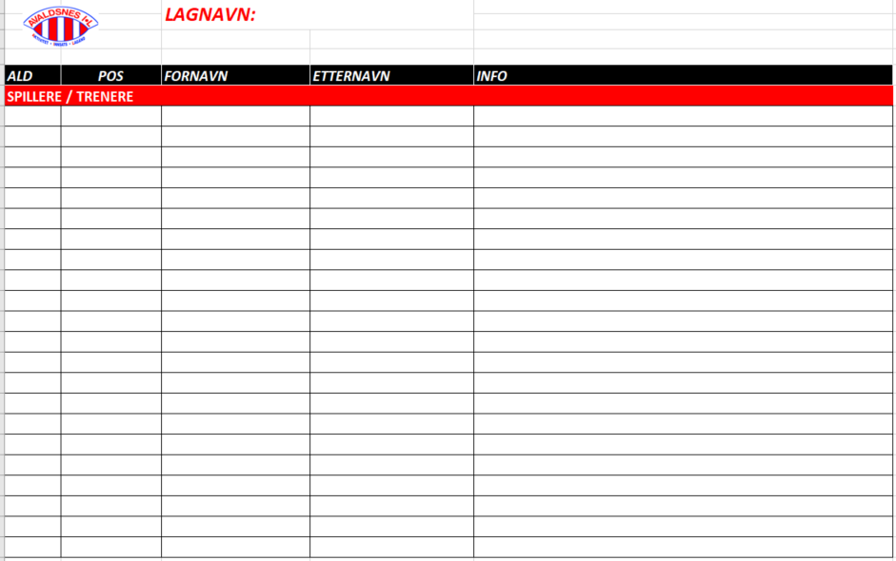
3. MITT LAG

Slide 6
4. ÅRSHJUL
4.2 Årshjul – eksempel
Mnd | Årskl. | Trening |  |  |  | Tester | Serie |  | Cup |  | Møter |  |  | Annet
 |  | Fast | Ekstra | Egen | Kamper |  | Påmeld. | Kamper | Påmeld. | Delta | Trener/ lagleder | Foreldre | Spiller
Jan | 7-9 År | Ferie | Ferie | - | - | - | - | - | - | - | JA | JA | - | -
 | 10-12 År | 1-2 | 1-2 | Åpen hall | - | - | - | - | Etne-cup | - | JA | JA | - | -
 | 13-15 År | 2-3 | 1-2 | Åpen hall | - | - | Serie | Vint.serie | Større Cup | - | JA | JA | - | -
 | 16-17 År | 3-4 | 1-2 | Åpen hall | - | - | Serie | Vint.serie | Større Cup | - | JA | JA | - | -
Feb | 7-9 År | Ferie | 0-1 | - | - | - | Serie | - | - | - | - | - | - | -
 | 10-12 År | 1-2 | 1-2 | Åpen hall | - | Ferdighetstester | Serie | - | - | - | - | - | JA | -
 | 13-15 År | 2-3 | 1-2 | Åpen hall | - | Ferdighetstester | - | Vint.serie | - | - | - | - | JA | -
 | 16-17 År | 3-4 | 1-2 | Åpen hall | - | Ferdighetstester | - | Vint.serie | - | - | - | - | JA | -
Mar | 7-9 År | Ferie | 0-1 | - | - | - | - | - | - | - | JA | - | - | -
 | 10-12 År | 1-2 | 1-2 | Åpen hall | - | - | - | - | - | - | JA | - | - | -
 | 13-15 År | 2-3 | 1-2 | Åpen hall | - | - | - | Vint.serie | - | - | JA | - | - | -
 | 16-17 År | 3-4 | 1-2 | Åpen hall | - | - | - | Vint.serie | - | - | JA | - | - | -
Apr | 7-9 År | 1-2 | - | - | - | - | - | Seriespill | EMS- AIL | EMS- AIL | - | - | - | -
 | 10-12 År | 1-2 | 0-1 | Åpen hall | - | - | - | Seriespill | EMS- AIL | EMS- AIL | - | - | - | -
 | 13-15 År | 2-3 | 0-1 | Åpen hall | - | - | - | Seriespill | - | - | - | - | JA | -
 | 16-17 År | 2-3 | 0-1 | Åpen hall | - | - | - | Seriespill | - | - | - | - | JA | -
Mai | 7-9 År | 1-2 | - | - | - | - | - | Seriespill | - | - | JA | - | - | -
 | 10-12 År | 1-2 | 0-1 | Åpen hall | - | - | - | Seriespill | - | - | JA | - | - | -
 | 13-15 År | 2-3 | 0-1 | Åpen hall | - | - | - | Seriespill | - | - | JA | - | - | -
 | 16-17 År | 2-3 | 0-1 | Åpen hall | - | - | - | Seriespill | - | - | JA | - | - | -
Jun | 7-9 År | 1-2 | - | - | - | - | - | Seriespill | - | - | - | JA | - | Sommeravsluttning
 | 10-12 År | 1-2 | 0-1 | Åpen hall | - | - | - | Seriespill | - | - | - | JA | JA | Sommeravsluttning
 | 13-15 År | 2-3 | 0-1 | Åpen hall | - | - | - | Seriespill | - | - | - | JA | JA | Sommeravsluttning
 | 16-17 År | 2-3 | 0-1 | Åpen hall | - | - | - | Seriespill | - | - | - | JA | JA | Sommeravsluttning
Jul | 7-9 År | Ferie | - | - | - | - | - | - | - | Fotb.skole | - | - | - | -
 | 10-12 År | Ferie | - | - | - | - | - | - | - | Fotb.skole | - | - | - | -
 | 13-15 År | Ferie | - | - | - | - | - | - | - | - | - | - | - | -
 | 16-17 År | Ferie | - | - | - | - | - | - | - | - | - | - | - | -
Aug | 7-9 År | 1-2 | - | - | - | - | - | Seriespill | - | - | JA | - | - | -
 | 10-12 År | 1-2 | 0-1 | Åpen hall | - | Ferdighetstester | - | Seriespill | - | - | JA | - | - | -
 | 13-15 År | 2-3 | 0-1 | Åpen hall | - | Ferdighetstester | - | Seriespill | - | Dana-cup? | JA | - | - | -
 | 16-17 År | 2-3 | 0-1 | Åpen hall | - | Ferdighetstester | - | Seriespill | - | Dana-cup? | JA | - | - | -
Sep | 7-9 År | 1-2 | - | - | - | - | - | Seriespill | - | - | - | - | - | -
 | 10-12 År | 1-2 | 0-1 | Åpen hall | - | - | - | Seriespill | - | - | - | - | JA | -
 | 13-15 År | 2-3 | 0-1 | Åpen hall | - | - | - | Seriespill | - | - | - | - | JA | -
 | 16-17 År | 2-3 | 0-1 | Åpen hall | - | - | - | Seriespill | - | - | - | - | JA | -
Okt | 7-9 År | 1-2 | - | - | - | - | - | Seriespill | - | - | JA | JA | - | Sesongavsluttning
 | 10-12 År | 1-2 | 0-1 | Åpen hall | - | - | - | Seriespill | - | - | JA | JA | - | -
 | 13-15 År | 2-3 | 0-1 | Åpen hall | 0-1 | - | - | Seriespill | - | - | JA | JA | - | -
 | 16-17 År | 2-3 | 0-1 | Åpen hall | 0-1 | - | - | Seriespill | - | - | JA | JA | - | -
Nov | 7-9 År | Ferie | 0-1 | - | - | Minimerket | - | - | - | - | - | - | - | -
 | 10-12 År | 1-2 | 1-2 | Åpen hall | - | Teknikkmerke | - | - | - | - | - | - | - | - Påmelding FKH-team
 | 13-15 År | 2-3 | 1-2 | Åpen hall | 1-2 | Teknikkmerke | Vint.serie | - | - | - | - | - | JA | -
 | 16-17 År | 3-4 | 1-2 | Åpen hall | 1-2 | - | Vint.serie | - | - | - | - | - | JA | -
Des | 7-9 År | Ferie | 0-1 | - | - | - | - | - | - | - | JA | - | - | -
 | 10-12 År | 1-2 | 1-2 | Åpen hall | - | - | - | - | - | - | JA | - | - | - Påmelding Team Haugesund Sparebank 11-14år
 | 13-15 År | 2-3 | 1-2 | Åpen hall | 0-1 | - | - | - | - | - | JA | - | - | Sesongavsluttning
 | 16-17 År | 3-4 | 1-2 | Åpen hall | 0-1 | - | - | - | - | - | JA | - | - | Sesongavsluttning

Slide 7
4. ÅRSHJUL
4.2 Årshjul – tom mal
Mnd | Årskl. | Trening |  |  |  | Tester | Serie |  | Cup |  | Møter |  |  | Annet
 |  | Fast | Ekstra | Egen | Kamper |  | Påmeld. | Kamper | Påmeld. | Delta | Trener/ lagleder | Foreldre | Spiller
Jan
Feb
Mar
Apr
Mai
Jun
Jul
Aug
Sep
Okt
Nov
Des

Slide 8
5. HOSPITERINGSAVTALE
SPILLER
HOSPITERINGS PLAN
__________________________________
Spillerens navn
_________________________________________
Fødselsdato
_________________________________________
Foresatt
_________________________________________
Telefon
_________________________________________
E-post
_________________________________________
Dato
_________________________________________
Signatur foresatt
________________ - _________________
Gjelder fra dato Til dato
Antall treninger og kamper totalt på eget lag (E) og hospiterende lag (H) pr uke i avtaleperioden.
TRENINGER
MAN TIR ONS TOR FRE LØR SØN
KAMPER
Beskriv antall kamper pr mnd.: _________________________________________________________________
Hospiteringen omfatter treninger med hospiteringslag, samt spill med hospiteringslaget i ordinære kamper satt opp
av Rogaland Fotballkrets. Trenerkoordinator eller den som utnevnes av trenerkoordinator/styret skal fungere
som hospiteringsansvarlig og sørge for at avtalen følges og tas opp til ny vurdering ved sluttdato.
Lån av spillere mellom lag internt i AIL kan utføres uten at det inngås en hospiteringskontrakt.
Dette vil være i tilfeller der et lag må låne spillere for å få nok spillere til å stille lag.
Lån av spillere skal ikke utføres for å «toppe» lagene.
Hospiteringsansvarlig i avtaleperioden:____________________________________________________________
SPILLERENS EGET LAG
HOSPITERENDE LAG
AVALDSNES IDRETTSLAG
__________________________________
Navn på spillerens eget lag
_________________________________________
Navn på trener
_________________________________________
Dato
_________________________________________
Signatur trener
__________________________________
Navn på hospiterende lag
_________________________________________
Navn på trener
_________________________________________
Dato
_________________________________________
Signatur trener
Denne hospiteringsavtalen er i tråd med
Avaldsnes Idrettslags sportsplan og skal arkiveres hos sportslig leder.
_________________________________________
Dato
_________________________________________
Signatur Sportslig leder / Trenerkoordinator

Slide 9
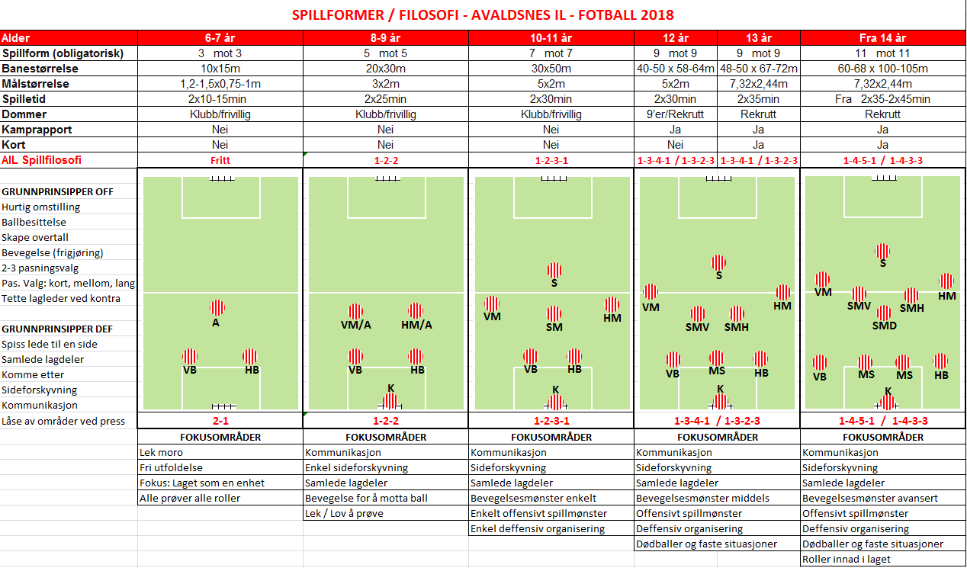
6. KAMPINFORMASJON OG FOTBALLFILOSOFI
Avaldsnes IL innfører fra 2018 en felles kamp filosofi. Denne filosofien skal være et virkemiddel for å oppnå forutsigbarhet i måten vi spiller på. Det er viktig at alle trenere setter seg nøye inn i kamp filosofien som gjelder i idrettslaget og opptrer/leder laget i henhold til denne. Dette vil generere mange fordeler på sikt. Trygg kamparena, kontinuitet, felles mål, trygg hospitering er blant tingene en felles kamp filosofi vil bidra til. Se informasjon om overordnet kamp filosofi på de kommende sidene. Informasjon om detaljerte kamp planer finnes i eget hefte.
Her ser du hvilken overordnet spillform og hvilken AIL spill filosofi som gjelder for ditt aktuelle års trinn/klasse.
Spill filosofien er merket med rødt i tabellen under.
Hjelp til forklaring og utøving av spillformene fås gjennom trenerforum og ved kontakt med trenerveileder.

Slide 10
6. KAMPINFORMASJON OG FOTBALLFILOSOFI
Vi ønsker å strekke oss mot at vi har spillere som mestrer flere ting, som er teknisk kompetente, kan mestre flere posisjoner og lærer å kose seg med fotballen. For å klare dette har vi valgt å fokusere på en ´proaktiv` fotball (angrepstilrettelagt over forsvarstilrettelagt) som er ballbesittende. Dette setter krav til ballkontroll, 1 vs 1 ferdigheter, bevegelser og kollektiv samhandling.
Når vi har ballen – Vi scorer mål fordi vi kan spille fotball
Hold ballen på bakken så mye som mulig, dette krever både ferdigheter og bevegelser fra lagkamerater.
Spille korte pasninger som krever bevegelse og ferdigheter.
Tålmodig oppbygging av spill
Spill kun lengre pasninger som respons på en bevegelse og ikke for å «jage», men på fot hvis vi har muligheten.
Spill ut bakfra og videre gjennom til midtbaneledd mye som mulig for å bygge opp spillet.
Hvis en spiller ikke har pasningsmuligheter, oppmuntre til å drible eller skjerme i påvente av en pasnings muligheter.
Ved ballvinninger i gunstige posisjoner skal vi angripe med mest mulig spillere, MEN hvis det ikke er noen åpenbare muligheter skal vi roe ned spillet og holde ballen i laget.
Når vi ikke har ballen – vinne den tilbake raskest mulig
Presse motstanderen høyt i banen for skape fordelaktige gjenvinningssituasjoner.
Kommunikasjon mellom spillere.
Fokus på 1. forsvarer og mannsmarkering for å øke spillerferdigheter.
Ansvarliggjøring av enkelt spillere.
Varierende press høyde for å øke spilleforståelse.
Angriperne starter presset.

Slide 11
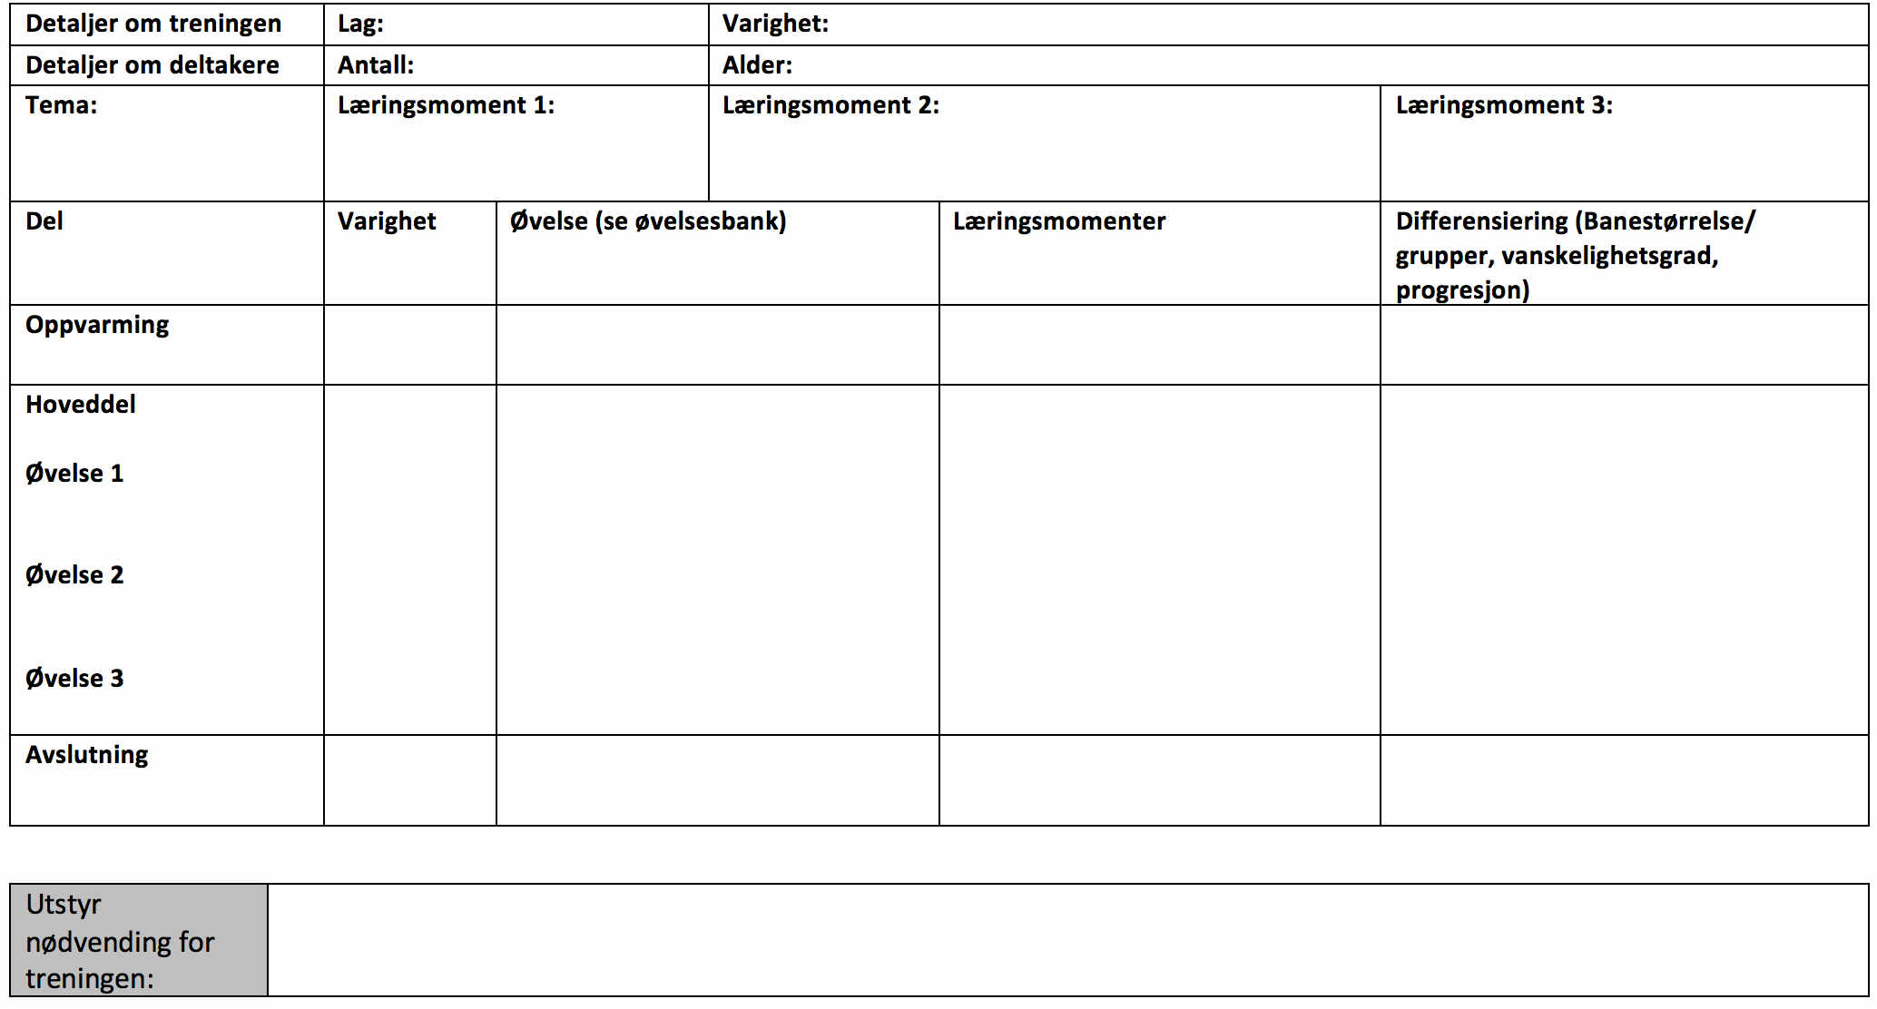
7. Treningsplanlegger

Slide 12
8. ØVELSESBANK - INNHOLD
8.1 Begreper og forklaringer knyttet til øvelsesbank S. 13
8.2 Oppvarmingsøvelser S. 14
8.3 Smålagspill S. 15
8.4 1 mot 1
8.4.1 – 1 mot 1 med føring over linje S. 16
8.4.2 – 1 mot med mål S. 17
8.5 Basisteknikk
8.5.1 sirkelen S. 18
8.5.2 Sirkelen med spillere innvendig og utvending S. 19
8.6 Avslutning S. 20
8.7 Heading
8.7.1 Heading på mål S. 21
8.7.2 Headespill S. 22
8.8 2 mot 1
8.8.1 – 2 mot 1 med mål S. 23
8.8.2 – 2 mot 1 med fokus på overlapp S. 24
8.9 3 mot 2 S.25
8.10 Ballbesittelse
8.10.1 Ballbestielseøvelse med fokus på gjenvinning S. 26
8.10.2 Ballbestielseøvelse med veger S. 27
8.10.3 Ballbestielseøvelse med mål S. 28
8.11 Omstilling
8.11.1 Guardiola´s 4 vs 4 + 3 S. 29
8.11.2 Omstilling S. 30
8.12 Defensiv samhandling
8.12.1 Defensiv samhandling – høyt markeringspress S. 31
8.12.2 Defensiv samhandling – høyt press S. 32
8.12.3 Defensiv samhandling – blokk S. 33
8.12.4 Defensiv samhandling – lavt press S. 34
8.13 Skaddeforebyggendeøvelser S. 35-36
8.14 Forslag til øvelser ved egentrening S. 37-38

Slide 13
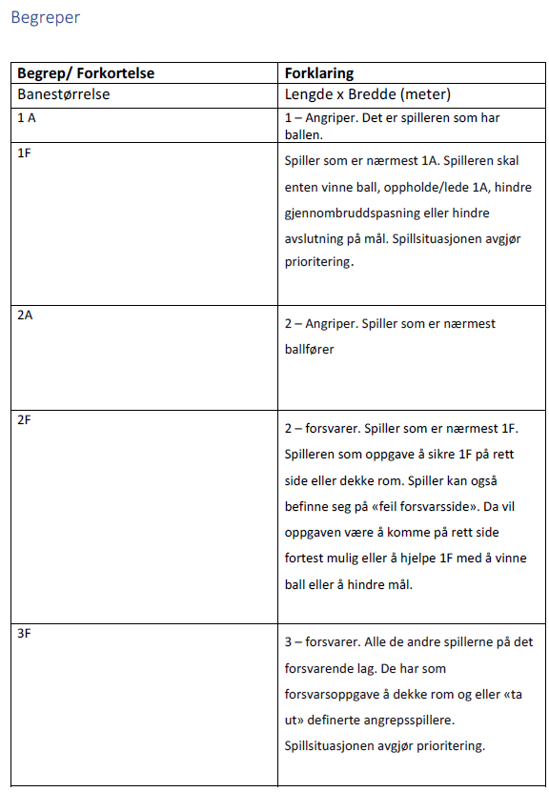
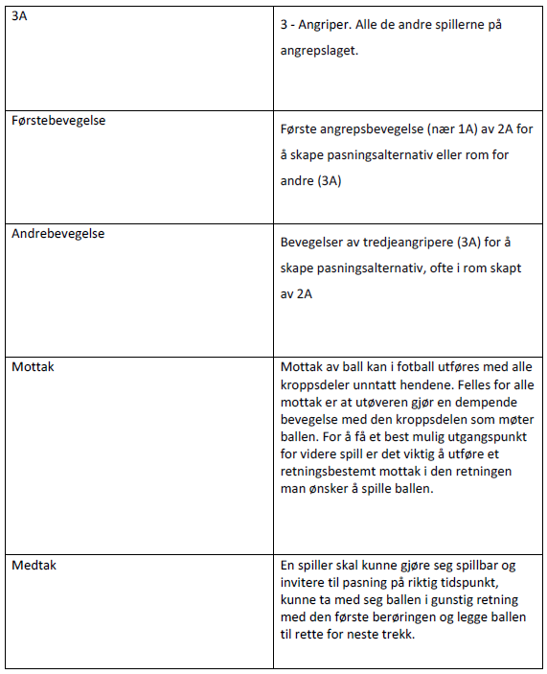
8. 1 Begreper og forklaringer knyttet til øvelsesbank

Slide 14
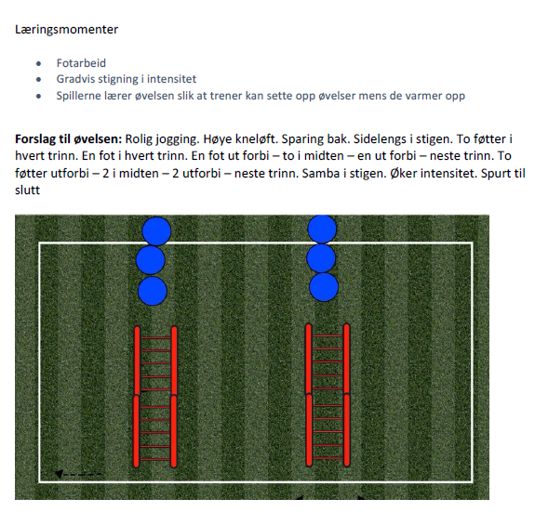
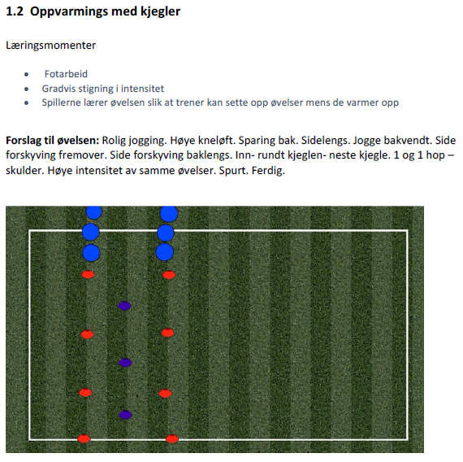
8.2 Oppvarmingsøvelser

Slide 15
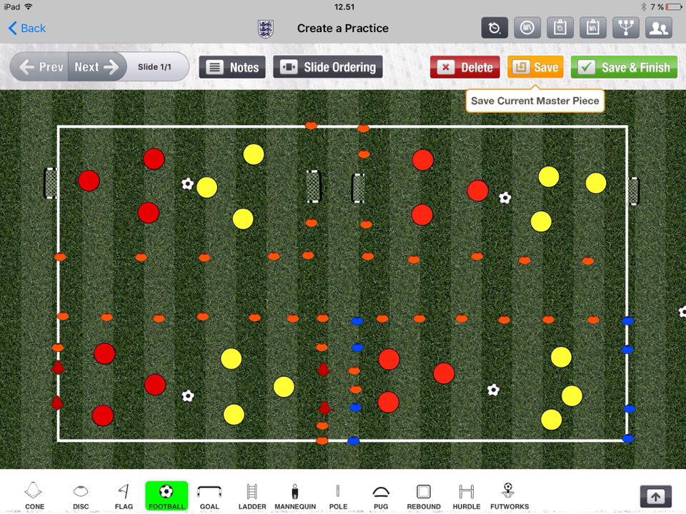
8.3 Smålagspill
Læringsmomenter
1A og 1F
Dribling
Finting
Mansmarkering
Mottak og medtak
Tett markering og press
Ut av pasningsskygge
Intensitet
Varighet (30-60min)
Anbefalt antall spillere: 2vs2, 3vs3, 4vs4,
Banestørrelse: 2 mot 2 = 10m – 12m x 10m
Banestørrelse: 3 mot 3 = 20m x 10m
Banestørrelse: 4 mot 4 = 22m – 25mx 10m – 13m
Hvorfor prioritere smålagspill?
Det er gøy!
Spillerne får mye ballkontakt
Spillerne har mer ball, det fører til at de må̊ gjøre flere avgjørelser = lærer å gjøre flere
avgjørelser og blir mer komfortabel med ball
”Pass and Move” er kjernen i smålagspill
Lagspill er senteret i smålagspill, alle må̊ gjøre jobben i forsvar og angrep. Hvis ikke blir enn avslørt. Det er alltid laget som jobber best sammen som gjør det bra.
Gir gode muligheter for differensiering

Slide 16
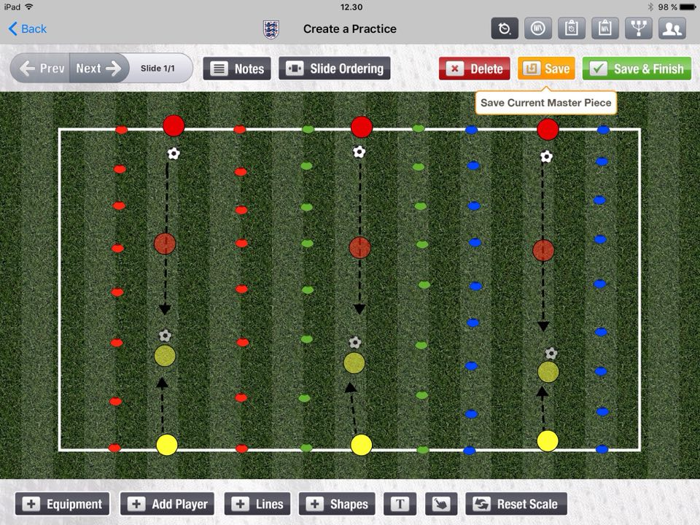
8. 4 1 mot 1
8.4.1 - 1 mot 1 med føring over linje
Læringsmomenter - 1. angriper (1A)
Komme seg kontrollert forbi 1F
Angripe 1F med fart
Finter og dribling
Læringsmomenter – 1. Forsvarer (1F)
Ta ballen fra 1A
Rask oppi 1A
Sidestille seg og lede 1A
Ha passelig avstand til 1A (kort nok til at 1A ikke kan akselerere og lang nok til å ikke ”selge seg”)
Banestørrelse: 8m -12m x 4 – 6m
Varighet: 3-4 minutters kamper. Bytter mostander etter en runde.
Anbefalt antall spillere: 2-50
Forslag til progresjon: 1 mot 1 med mål.
Øvelsen: Rød (1F) sentrer ballen til gull (1A). Deretter skal Rød (1F) ta ballen fra gull (1A). Hvis 1A kommer forbi 1F og fører ballen kontrollert over linje gir det scoring. Rød og gull bytter annenhver gang på å være 1A og 1F.
Forslag til øvelsen: Divisjonsspill. De spiller 3-4minutterskamper og rykker deretter ned eller opp basert på om de vant mot sinn mostander.
NB! Viktig å ha god nok avstand mellom startpunktene til 1F og 1A, slik at 1A har mulighet til å utfordre 1F i fart.

Slide 17
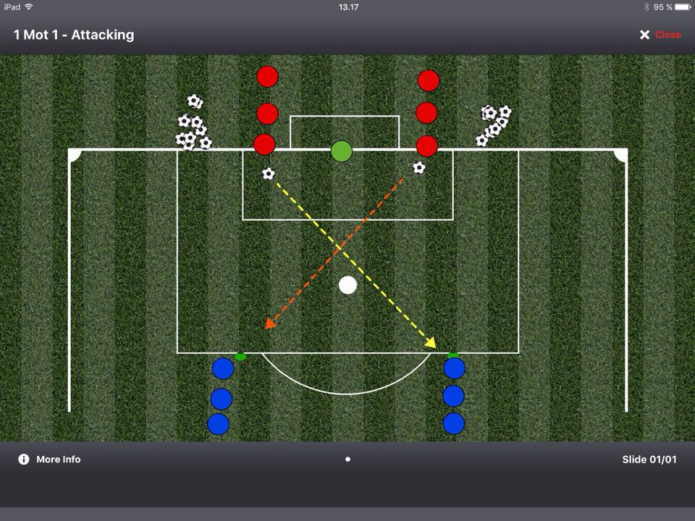
8. 4 1 mot 1
8.4.1 - 1 mot 1 med mål
Læringsmomenter - 1. Angriper (1A)
Komme seg forbi kontrollert forbi 1F
Angripe 1F med fart
Avslutning
Læringsmomenter – 1. Forsvarer (1F)
Ta ballen fra 1A
Rask oppi 1A
Sidestille seg og lede 1A
Hindre 1A og få avsluttet på mål
Ha passelig avstand til 1A (kort nok til at 1A ikke kan akselerer og lang nok til å ikke ”selge seg”)
Banestørrelse: 14m – 25m x 10m – 12m
Varighet: (20min)
Anbefalt antall spillere: 4-8
Øvelsen: Rød (1F) spiller ballen til motsatt blå (1A). En side om gangen, annenhver gang. 1A skal prøve å komme seg forbi 1F og scorer mål. 1F skal ta ballen fra 1A. Når ballen er ute eller 1F har kontroll p ballen er det neste par.
Forslag til øvelsen: Det er mulig å ha lag slik bilde viser og bytte f.eks etter 5 min eller 5-20 ganger. Eller kan velge å ikke bruke lag og bare bytte mellom 1F og 1A hele tiden.
NB! Viktig å ha god nok avstand mellom startpunktene til 1F og 1A, slik at 1A har mulighet til å utfordre 1F i fart.

Slide 18
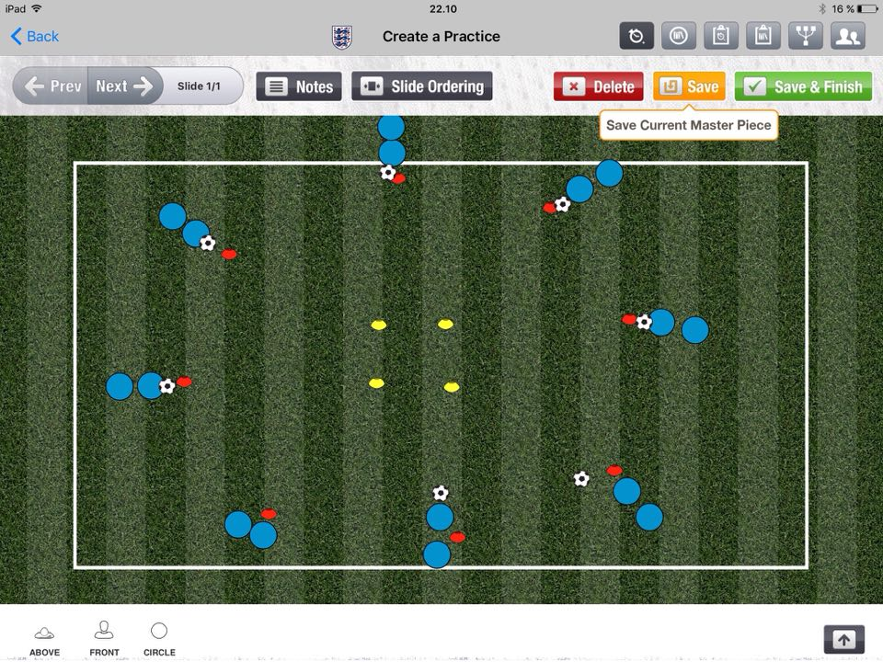
8.5 Basisteknikk
8.5.1 Sirkelen
Læringsmomenter
Vendinger
Mottak
Pasning
Finter
Heading
Banestørrelse: 18 – 20m diameter
Varighet (15-20min)
Anbefalt antall spillere: 2-20
Forslag til progresjon: Øke tempo for de spillerne som mestrer øvelsen.
Øvelsen: Spillerne er to på hver kjegle. De bytter annen hver gang. De fører/øvelser inn mot midten før de snur på midten (gule kjegler).
Forslag til øvelser:
Føring med mange touch vending ved gul kjegle. Vendinger: Cruyff-vending, såle-vending, utsidevending, innsidevending, kroppsfinte vending, overstegsvending.
Kurver-øvelser: Oversteg høyre og venstre, innside-innside, utside-innside, utside-innside begge bein, såleføring, holde-ballen i lufta osv. Her kan enn gå ut i evigheten med øvelser.
Veggspill med partner

Slide 19
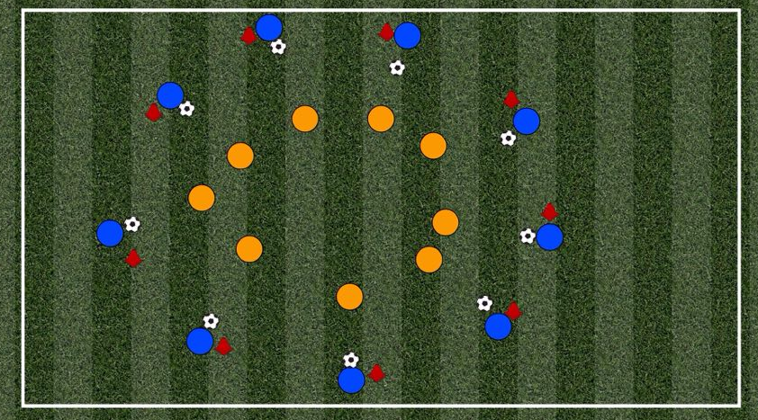
8.5 Basisteknikk
8.5.2 Sirkelen med spiller innvending og utvendig
Læringsmomenter
Pasning
Vending
Mottak og medtak
Finter
Heading med og uten hop
Banestørrelse: 18m – 25m diameter
Varighet (10-15min)
Anbefalt antall spillere: 8-20
Forslag til progresjon: Øke vanskelighetsgrader på øvelsene.
Øvelsen: Halvparten spillerne stiller seg i en ring ved hver sinn kjegle. Den andre halvparten er i midten.
Forslag til øvelsen: Veggspill mellom mannen i midten og siden. Etter gjennomført veggspill finner oransje spiller ny ledig blå spiller å spille veggspill med. Kan ha 1 touch, 2 touch, ballen i luften, heading, osv.

Slide 20
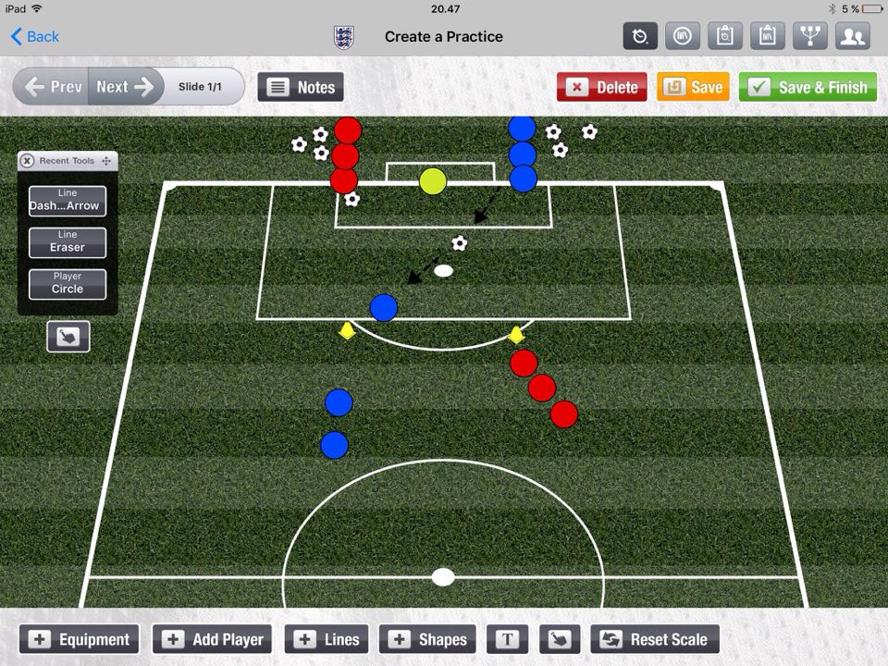
8.6 Avslutning
8.6 Skudd med pasning fra motsatt stople
Læringsmomenter
Avslutning med Inside
Avslutning med vrist
Avslutning med ball i bevegelse
Avslutning med fokus keeper sitt bevegelsesmønster
Banestørrelse: 10m – 22 meter lengde
Anbefalt antall spillere: 9-18
Øvelsen: Kan være en lagøvelse slik det er illustrert på bilde. Halvparten stiller seg på hver sinn side av stolpene bak målet (med ball) og halvparten på hver sin kjegle ute på banen (uten ball). De spiller ballen ut til motsatt spiller på banen som avslutter. Bytter side annen hver gang. Bytter annen hver gang på å avslutte og sentre ballen til avslutter.

Slide 21
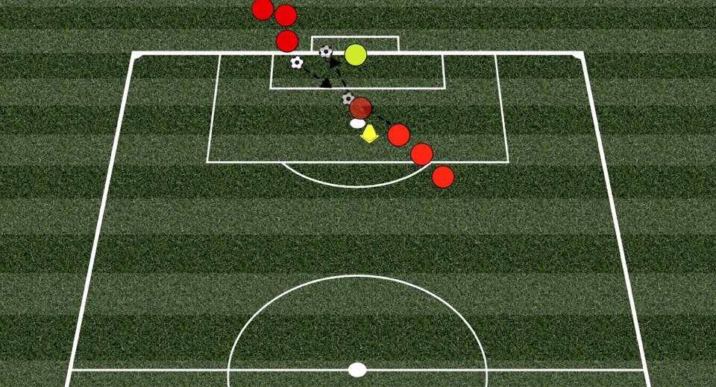
8.7 Heading
8.7.1 Heading på mål
Læringsmomenter
Avslutt i samme hjørnet som ballen kommer fra
Rett teknikk ved bruk av nakke og overkropp når header ballen
Treffpunkt på hode
Angrip ballen med fart
Ikke lukk øynene
Banestørrelse: 5m-11m lenge fra mål
Varighet (15-20min)
Anbefalt antall spillere:4-8
Øvelsen: Gruppen deler seg i to. En stille opp ved en av stolpene og den andre 5-11meter fra (alder bestemmer avstand). Gruppen ved stolpen kaster ballen ut mot de som står på 5-11meter, de avslutter i mål. Bytter mellom de to stasjonene hele tiden.

Slide 22
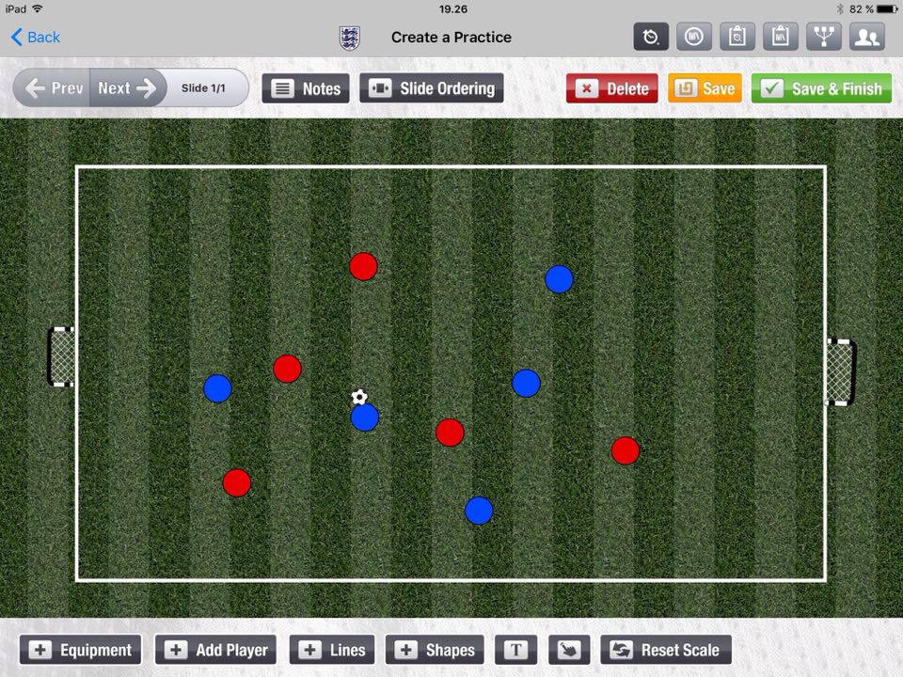
8.7 Heading
8.7.2 Headespill
Læringsmomenter
Heading
Orientere seg før heading
Kast
Løp og bevegelse
Banestørrelse: 16m-25m x 10m-15m
Varighet (30min)
Anbefalt antall spillere: 6-18
Øvelsen:
To lag spiller mot hverandre. Det er kun lov å bruke hode og kaste. Spiller som har ballen i handen kan gå maks 3skritt. Etter det må han kaste til noen som header til en medspiller som igjen kan bruke hendene eller i mål. Kast-head-kast-head-kast-head-osv spill øvelse. Kast-kast er ikke lov. Head-head er lov. Scoring er å heade i mål. Ikke keeper på denne øvelsen fordi alle skal bruke hendene.

Slide 23
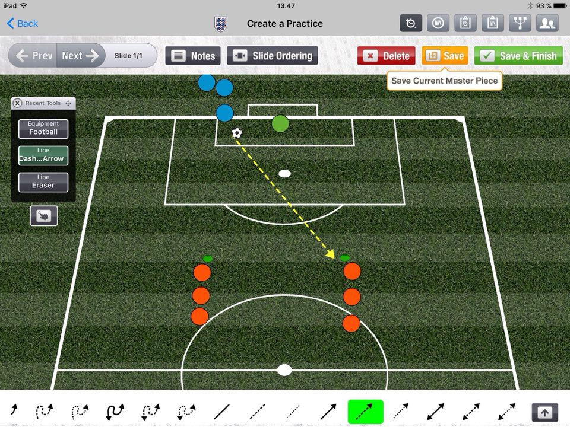
8.8 2 mot 1
8.8.1 - 2 mot 1 med mål
Læringsmomenter - Angripere
Utfordre forsvarer med høy tempo
1. Angriper må utfordre med tempo
2. Angriper må ”Time” løpet for å unngå offside, men opprettholde farten når mottar ball
1. Angriper må ta avgjørelse ”sentre” til 2. Angriper eller gå selv
Læringsmomenter – Forsvarer
Ta ballen
Raskt oppi 1A
Lede og isolere 1A
Banestørrelse: 20 x 12m
Varighet (15-30min)
Anbefalt antall spillere: 6-9
Øvelsen: Blå spiller til motsatt oransje (Annenhver side av mål). Blå prøve å hindre de 2 oransje å score mål med fokus på læringsmomenter. Del inn i 3 grupper som bytter på å være forsvarer og angriper.
Forslag til progresjon: Inkludere overlapp.

Slide 24
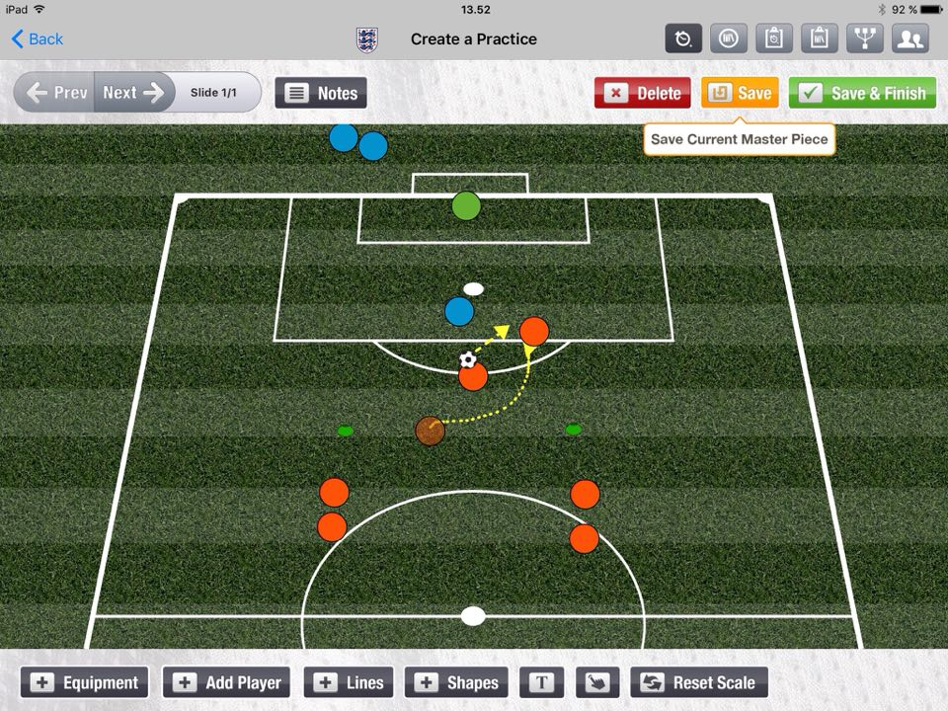
8.8 2 mot 1
8.8.2 - 2 mot 1 med fokus på overlapp
Læringsmomenter - Angriper
Overlapp
Buede overlapps løp
Ødelegge rom for så å skape nytt rom med overlapp
Avgjøre å spille ball eller bruke det nye rommet skapt av overlappen
Læringsmomenter – Forsvarer
Ta ballen
Raskt oppi 1A
Lede og isolere 1A
Banestørrelse: 20-25m x 12-15m
Varighet (15-30min)
Anbefalt antall spillere: 6-9
Øvelsen: Blå spiller til motsatt oransje (Annenhver side av mål). Blå prøver å hindre de 2 oransje å score mål med fokus på læringsmomenter. Del inn i 3 grupper som bytter på å være forsvarer og angriper. Fokus på overlapp!

Slide 25
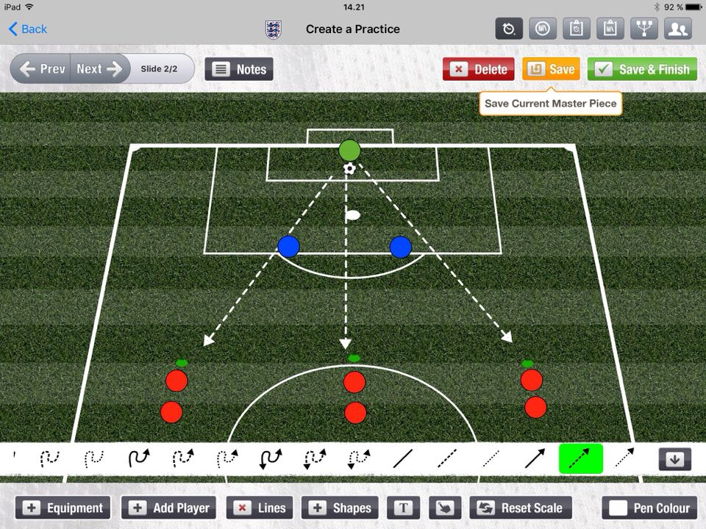
8.9 - 3 mot 2
Læringsmomenter - rød
Overlapp
Timing av løp
Beholde farten
Pasning og avslutning
Læringsmomenter – blå
Vinne ballen
Rask oppi
Senke farten til angripende lag
1.forsvarer og 2. Forsvarer rollen
Isolere angripere for å ødelegge overtallet
Banestørrelse: 14år til A-lag: Halv 11er bane x 16meter bredde
Banestørrelse: 12år og 13år: halv 9ér bane x 3/4 9er bane
Banestørrelse: 10år og 11år: Halv 7ér bane 3/4 9er bane
Varighet (15-30min)
Anbefalt antall spillere: 9-15 spillere
Øvelsen: Keeper spiller ut til en av de 3 angriperne. Da blir det 3 mot 2. Det forsvarende lag venter med å presse til rødt lag har mottatt ballen. Rødt lag skal prøve å score mål. Hvis blått får kontroll på ballen eller ballen går ut av spiller er øvelsen over.
Forslag til progresjon: Legge til et mål til slik at det blå laget har mulighet til å score hvis de vinner ballen.

Slide 26
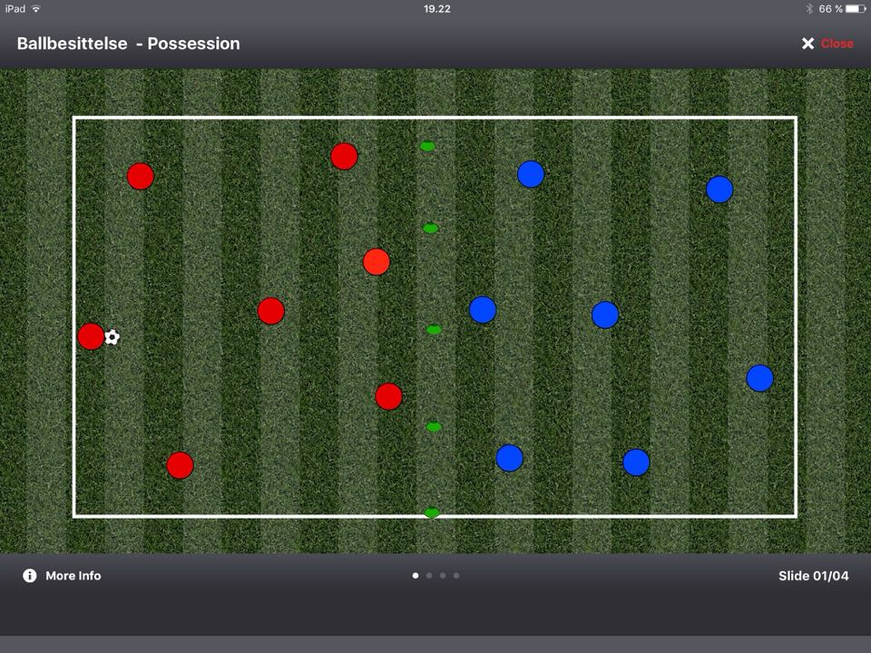
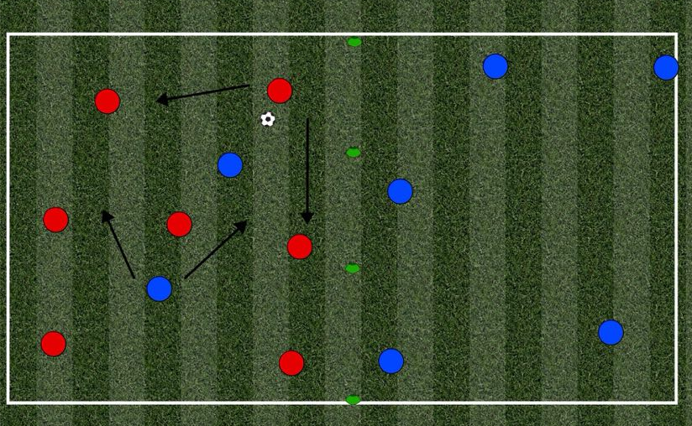
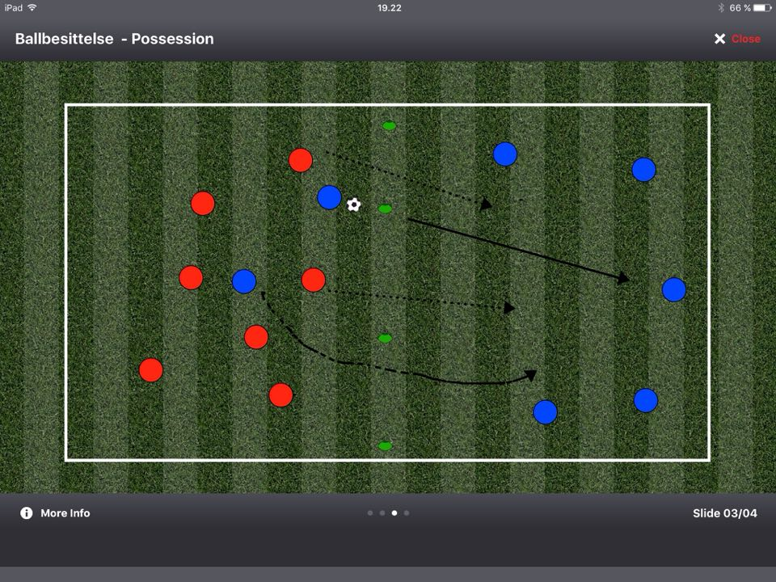
8.10 Ballbesittelse
8.10.1 Ballbesittelse øvelse med gjenvinning
Læringsmomenter lag med ball
Medtak og mottak
Pasning
Orientering
Læringsmomenter forsvarende lag
1 og 2 forsvarer
press
Intensitet
Banestørrelse: 16m – 20m x 10m – 12m
Anbefaler at det brukes 2-3 touch begrensing på denne øvelse.
Som vi ser på figuren er det to lag på hver sinn side av
Et lag begynner med ballen og to fra det blå laget presser det rød laget. Det handler om å holde ballen i laget lengst mulig uten brudd.
Som vis er på figuren vinner det blå laget ballen og spiller den tilbake i sinn korridor. Rød på da sende to spillere over til andre siden.

Slide 27
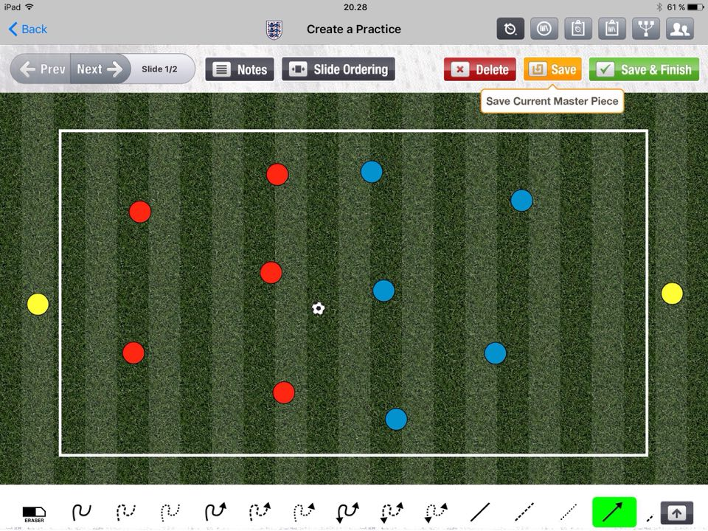
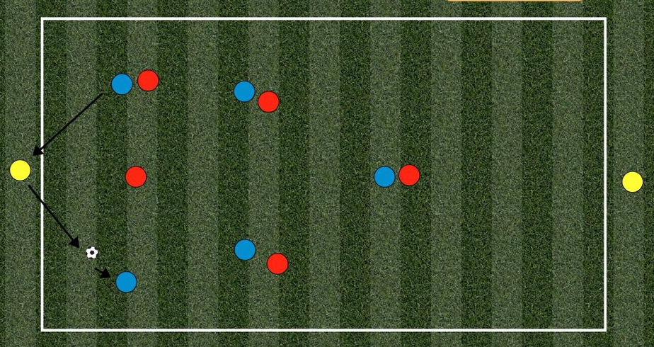
8.10 Ballbesittelse
8.10.2 Ballbesittelse øvelse med vegger
Læringsmomenter offensivt
Medtak og mottak
Pasningskvalitet
Bevegelse (ut av pasningsskygge )
Utnyttet ledig rom (vri spillet)
Læringsmomenter defensivt
Mansmarkering
Press
Banestørrelse: 25m – 30m x 10m- 12m
Øvelsen: Det er to lag (Rød og blå). Det er to spillere på hver sinn side (gule). De gule spillerne er med det laget som har ballen. Det handler om å holde ballen i laget og score. Scoring skjer ved å spille ballen til gul-spiller. Deretter til motsatt gul-spiller. Tips! En må over midten for å få godkjent scoring når spillerne begynner å mestre øvelsen.
Her ser vi et eksempel på en godkjent scoring. En blå spiller ball til gul-spiller, deretter spiller gull spiller videre til en annen blå-spiller. For å få godkjent ny scoring må blå spille til motsatt gull-spiller. Rødt lag kan vinne ballen hele tiden og få godkjent scoring på samme måte.

Slide 28
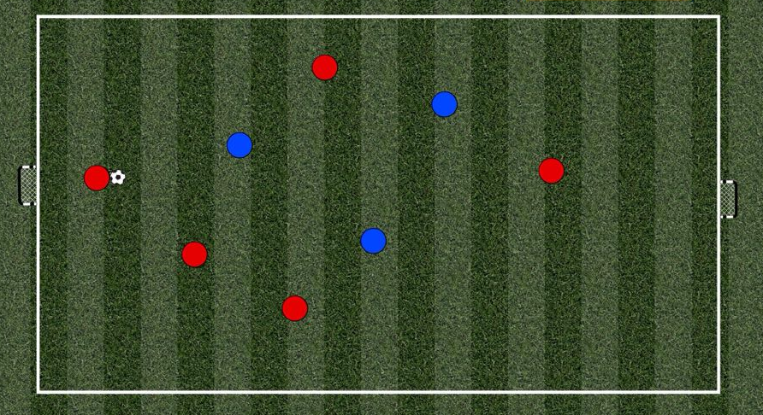
8.10 Ballbesittelse
8.10.3 Ballbesittelse øvelse med mål
Læringsmomenter - rødt lag
Bevegelse (ut av pasningsskygge)
Rask gjenvinning ved tap av ball
Pasningskvalitet
Medtak/mottak
Læringsmomenter – blått lag
Samlet press
Rask omstilling ved gjenvinning
Intensitet
Banestørrelse: 16m – 20m x 10m – 12m
Varighet (20min) 3/1/3/1/3/1/3/1/3/1. 3min spill. 1 min pause intervall
Anbefalt antall spillere: 8-9
Forslag til progresjon: Begrense touch for rødt lag etter hvert som de mestrer det.
Rødt lag scorer mål ved å nå ti pasninger seg imellom. Blått lag scorer ved å vinne ball og scorer i en av de små målene. Etter 3min bytter dere slik at alle må være i midten (blått lag) og har 1 min pause. Dette gjør dere 4-5ganger.

Slide 29
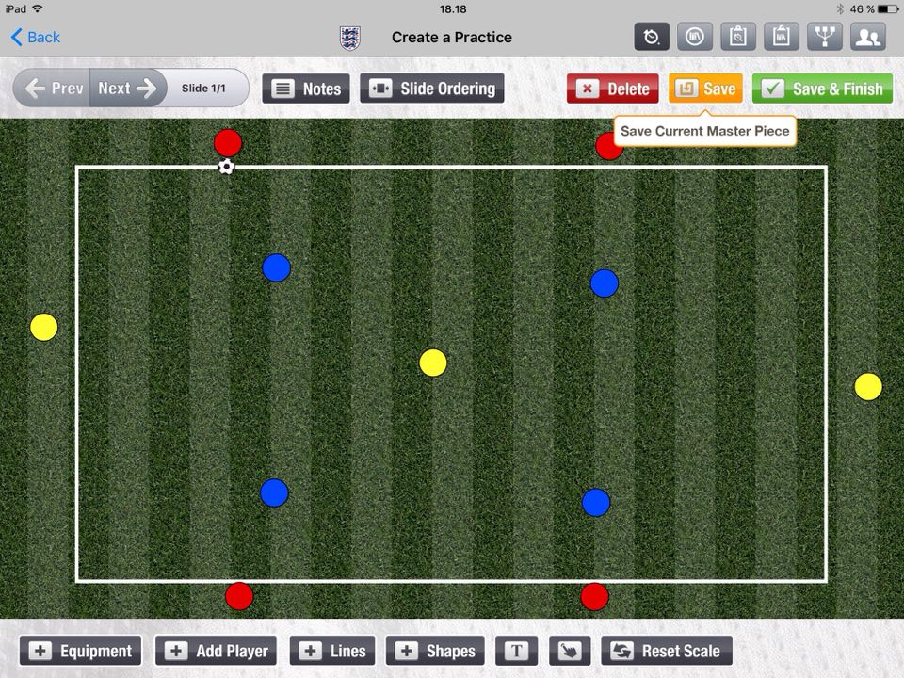
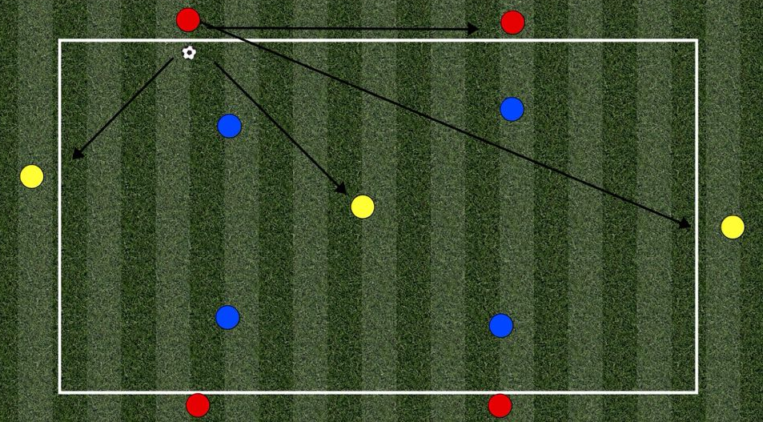
8.11 Omstilling
8.11.1 Guardiola´s 4 vs 4 + 3
Læringsmomenter - offensivt
Ball kontroll
Pasning
Bevegelse og finne ledige pasningsrom
Læringsmomenter – blått lag
Press og kommunikasjon
Omstilling
Banestørrelse: 13m – 16m x 10m – 13m
Varighet (20min) 3/1/3/1/3/1/3/1/3/1. 3min spill. 1 min pause intervall
Anbefalt antall spillere: 11
Vanskelighetsgrad: Høy
De tre gule spillerne er alltid med det laget som har ballen. Rødt og blått lag spiller ”mot” hverandre. Det laget som er i midten skal prøve å ta ballen fra de på sidene slik det er i en vanlig firkant. I det laget i midten vinner ballen eller ballen blir spilt ut bytter de på å være i midten. Det samme gjelder hvis de gule mister ballen, da går fire som er på siden inn i midten. Nøkkelen her at det er mange baller tilgjengelig, slik at det blir en rask omstilling fra å vøre i midten til å være laget som har ballen. Det er fritt å spille ballen til de spillerne som er på siden eller inn i midten. Det eneste som gjelder er å ikke miste ballen. Det er også lov å gå litt inn i firkanten for de rundt sidene. For forsvarende lag handler det om å vinne ballen.

Slide 30
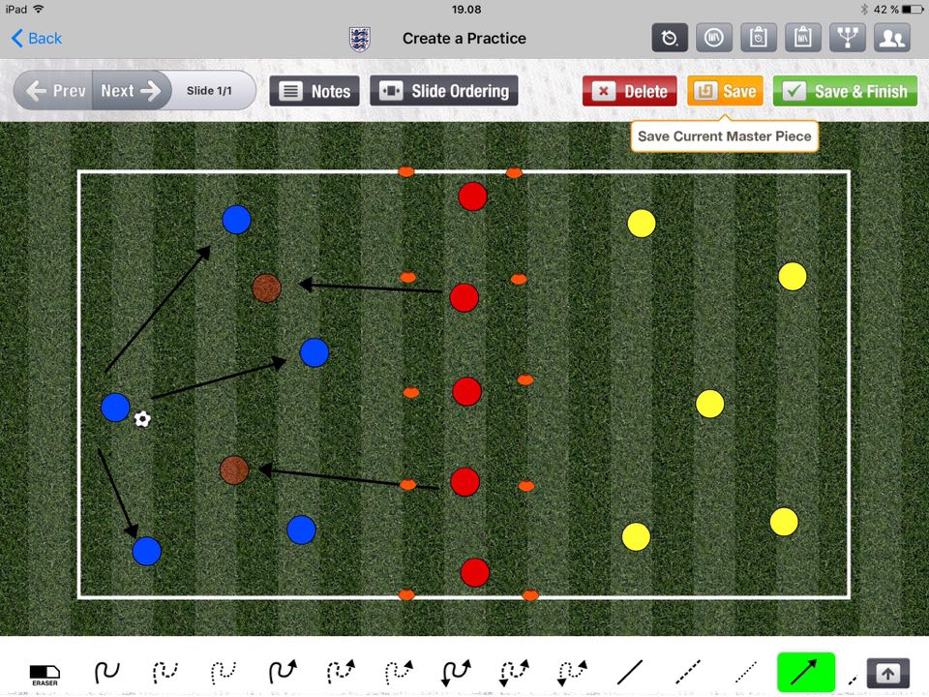
8.11 Omstilling
8.11.2 Omstilling
Læringsmomenter
Omstilling
Pasningskvalitet
Orientering
Bevegelse
Gjenvinning
Banestørrelse: 16m x 10m-12m
Varighet (20min) 3/1/3/1/3/1/3/1/3/1. 3min spill. 1 min pause intervall
Anbefalt antall spillere: 12-16
Forslag til progresjon: begrense antall tillat touch.
Vanskelighetsgrad: Middels/høy
Øvelsen: Gjennomført 10-15 pasninger i laget (blå). Etter det spill ballen over til gult lag enten langs bakken eller i luften. Det gir scoring. Rødt lag presser hele tiden med to spiller i den korridoren hvor ballen er. Hvis gull eller blå mister ballen, går det laget som mistet ballen inn i midten og må prøve å vinne den tilbake. De rød som ikke presser, (de som står igjen i midten) kan ta ballen når den kommer inne i deres korridor.

Slide 31
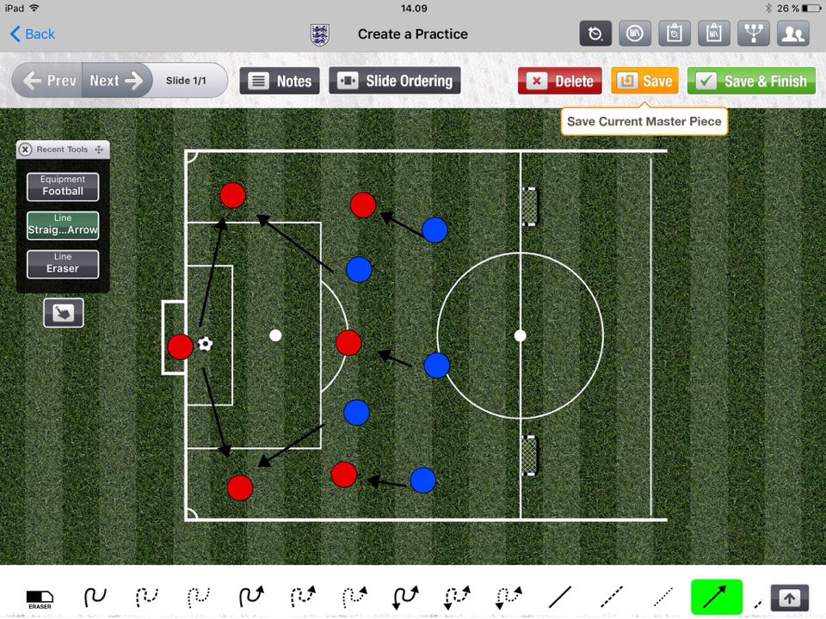
8.12 Defensiv samhandling
8.12.1 Defensiv samhandling – høyt markeringspress
11.1 Defensiv samhandling - høyt - markeringspress
Læringsmomenter - rødt lag
Holde ballen i laget under høyt press
Bevegelse
Ut av pasnings-skygge
Pasningskvalitet
Læringsmomenter – blått lag
Høyt samlet press
Markeringspress
Banestørrelse: 14år til A-lag: Halv 11er bane
Banestørrelse: 12år og 13år: halv 9ér bane
Banestørrelse: 10år og 11år: Halv 7ér bane
Varighet (20min) 3/1/3/1/3/1/3/1/3/1. 3min spill. 1 min pause intervall
Anbefalt antall spillere: 10 – 15
Forslag til progresjon: Begrense antall tillate touch
Øvelsen: Keeper spiller ut til en av de to midtstopperne som har gått bredt. Rødt lag prøve å score i de 2 små målene som er satt opp på midten. Blått lag presser høyt og marker mann - mann slik bilde viser, de scorer ved å vinne ballen og score i målet som har keeper.

Slide 32
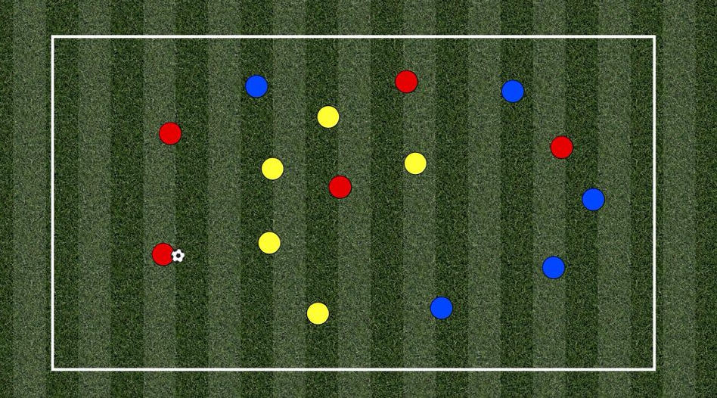
8.12 Defensiv samhandling
8.12.2 Defensiv samhandling – høyt press
Læringsmomenter – Angripende lag
Pasning
Mottak og medtak
Orientere seg
Læringsmomenter – Forsvarende lag
Samlet press
Tett oppi angripende lag
Markeringspress
Banestørrelse: 23m – 40m x 18m – 27m
Banestørrelse: 23m – 40m x 18m – 27m
Varighet (20min) 3/1/3/1/3/1/3/1/3/1. 3min spill. 1 min pause intervall
Banestørrelse:
Anbefalt antall spillere: 12-18
Øvelsen: Det er 3 lag (rød, gull og blå). Et lag prøve å vinne ballen, mens de to andre lagene prøver å holde på ballen uten å få brudd. Brudd eller tap av ball gir scoring til forsvarende lag. Det gjelde å få mest mulig brudd i den perioden enn forsvarer seg. Alle lagene bytter på å være forsvarende lag.
Forslag til progresjon: begrense antall touch

Slide 33
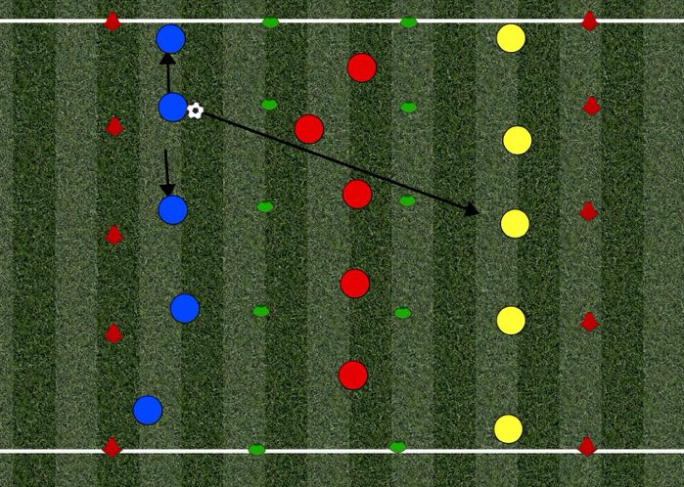
8.12 Defensiv samhandling
8.12.3 Defensiv samhandling – blokk
Læringsmomenter - angripende lag
Tempo i pasningsspill
Overblikk
Sentre ballen når motstanderen er ukonsentrert (åpne rom)
Læringsmomenter – Forsvarende lag
Ikke La de angripende lag spille gjennom korridoren
Vinkle press på linje med ball slik figuren viser.
1A tett opp i ballfører. De to som er 2F tar ut dybde.
Den som er nærmest ballfører er alltid 1A og skal tett opp i.
Banestørrelse: 9m – 11m x 14m – 17m
Varighet (20min) 3/1/3/1/3/1/3/1/3/1. 3min spill. 1 min pause intervall
Bytt hvert 3min på hvilket lag som er i forsvarende sone.
Anbefalt antall spillere: 9-15
Øvelsen: 2 lag i hver sin angrepssone (blå og gull) og et forsvar lag i midtsonen (rød). Spill 10v5 i starten. Alle lag blir i sin sone. Angripende lag scorer ved å passe til motsatt sone, forvarslaget scorer ved å avskjære pasningen gjennom sin sone.

Slide 34
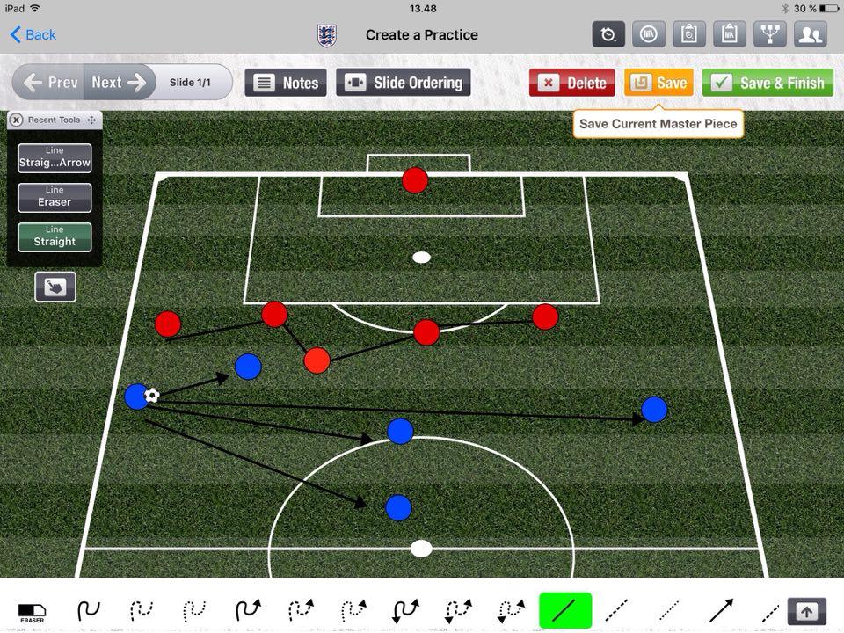
8.12 Defensiv samhandling
8.12.4 Defensiv samhandling – lavt press
Læringsmomenter - Forsvarende lag
Sideforskyving
Forsvare seg samlet
Tett opp i press
Læringsmomenter – Angripende lag
Tempo i ballen
Pasningskvalitet
Banestørrelse: Halv 11ér bane
Bane størrelse: Halv 9ér bane
Varighet (10-15min)
Anbefalt antall spillere: 9-15
Øvelsen: Blått lag holde ballen i laget. De røde laget skal tvinge Rødt lag til å spille sideveis og være tett opp i ballfører (ikke ta ballen i føreste omgang). De skal side forskyve slik bilde viser. Anbefaler og bruke få touch oss angripende lag for å unngå føring.
Forslag til progresjon: Etter hvert som rødt lag mestre øvelsen kan blå prøve å score mål. Begrense antall touch kan også være løsning til progresjon.

Slide 35
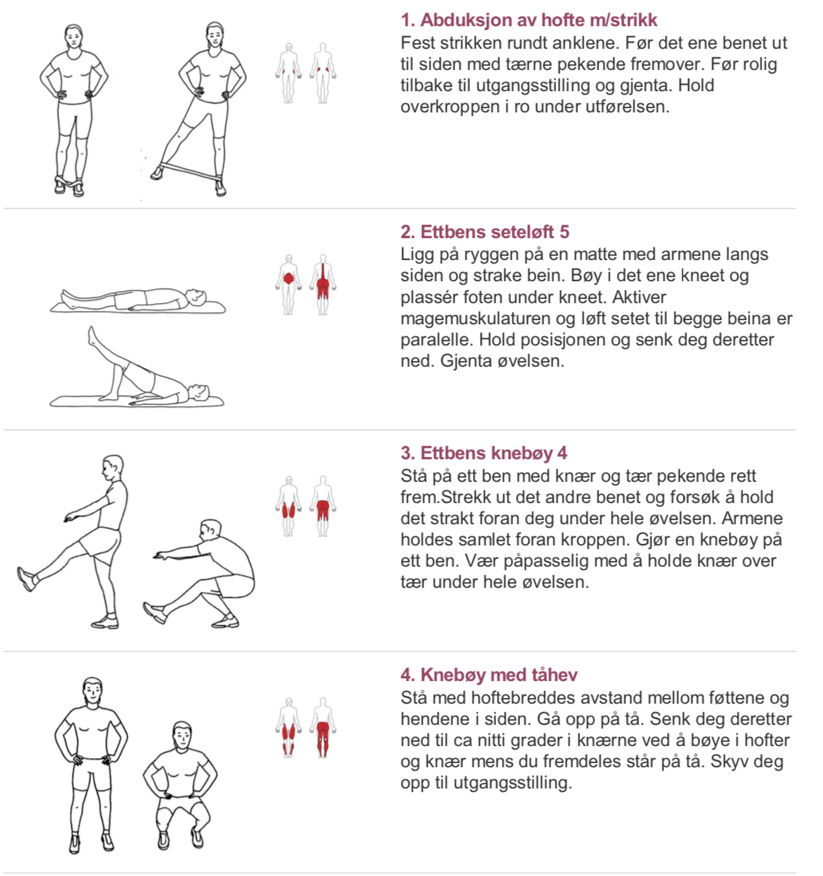
8.13 Skadeforebyggende

Slide 36
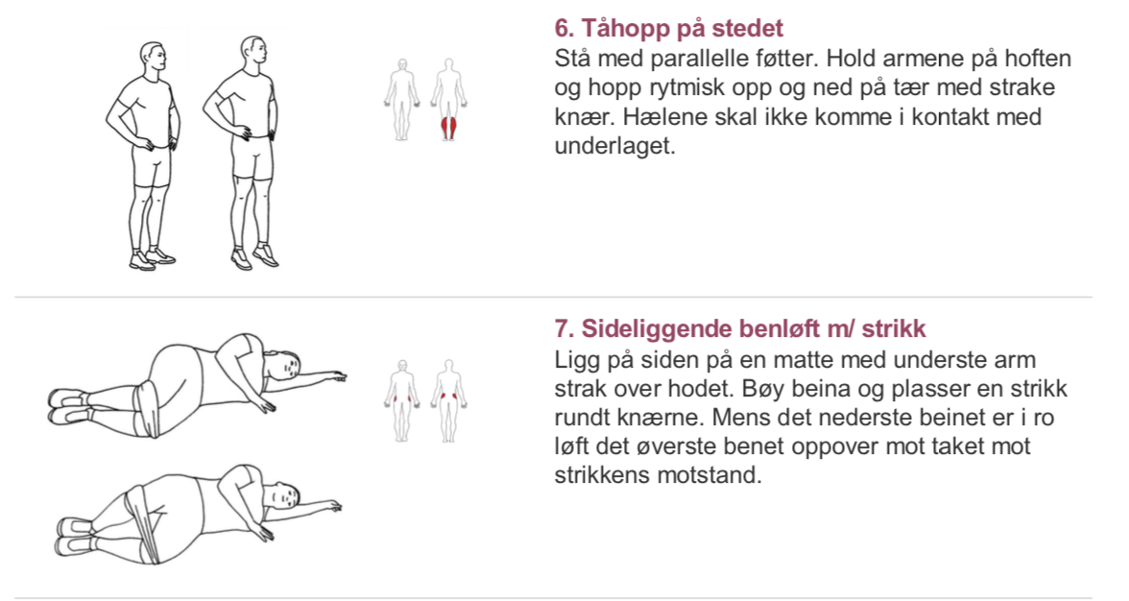
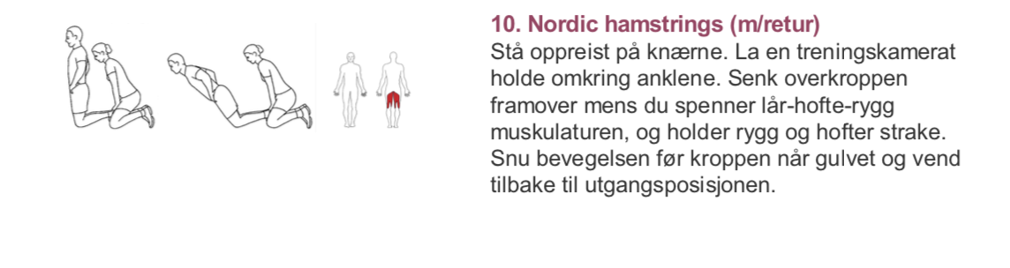
8.13 Skadeforebyggende

Slide 37
8.14 Forslag til øvelser ved egentrening (1-3 spillere)
8.14.1 – 1 Spiller
Sett opp 4-5 kjegler. Føre sikk - sakk gjennom disse. Varier mellom utside føring, innside føring, innside-utside føring, utside-innside-utside-innside. Øke tempoet når en mestere dette.
Triksing (holde ballen i luften) er god øvelse for å øke ballkontroll ballfølelse og koordinasjon
Sette opp en 20-30 meters korridor. Før ballen kontrollert med maks hastighet gjennom denne. Dette bidrar til økt ballkontroll under høy fart. Varier mellom venstre- og høyreben. Gjerne innside og utside føring
Passning – medtak - mottak mot en vegg. Venstre- og høyrefot. I alle retninger.
Skudd på mål. 10-30 meter. Både i bevegelse og dødball. Varier teknikk: innside-, vrist- og utsideskudd.
Stå på siden av målet 10-30 meter. Enten på linje eller bak, øv på å skru ballen inn i målet med enten innside eller utside.

Slide 38
8.14 Forslag til øvelser ved egentrening (1-3 spillere)
8.14.1 – 2 - 3 Spillere
1 mot 1. Se øvelse 8.4.1 (1 mot 1 med føring over line).
Langpasning. 30-40 meter avstand. Øve på langpasningsteknikk, medtak og mottak.
Skudd: 20-30 meter fra mål. Sentre ballen til medspiller som legger igjen. Skudd på direkten eller 2 touch. Fokus på å legge ballen til rette som gir et bra utgangspunkt for skudd.
Basisteknikk: Se øvelse 8.5.1 og 8.5.2. Disse øvelsene er mulighet for å praktisere alene og sammen med venner.
2 mot 1 med fokus på overlapp. Se øvelse: 8.8.1 og 8.8.2. For 3 spillere eller mer.
Heading med mål. Se øvelse 8.7.1. 2 spillere eller mer

Slide 39
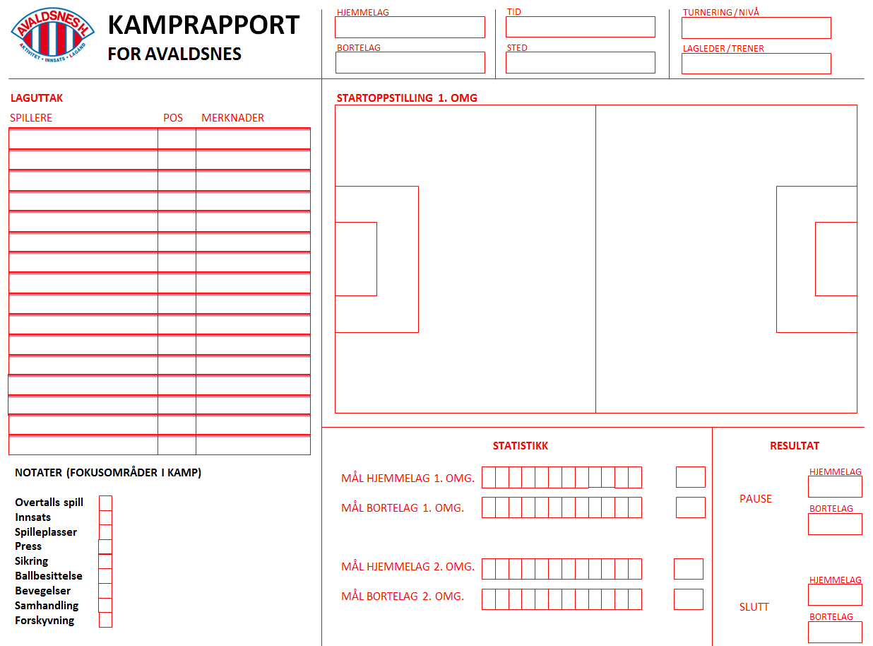
9. KAMP PLANLEGGING (Planleggingshjelper)

Slide 40
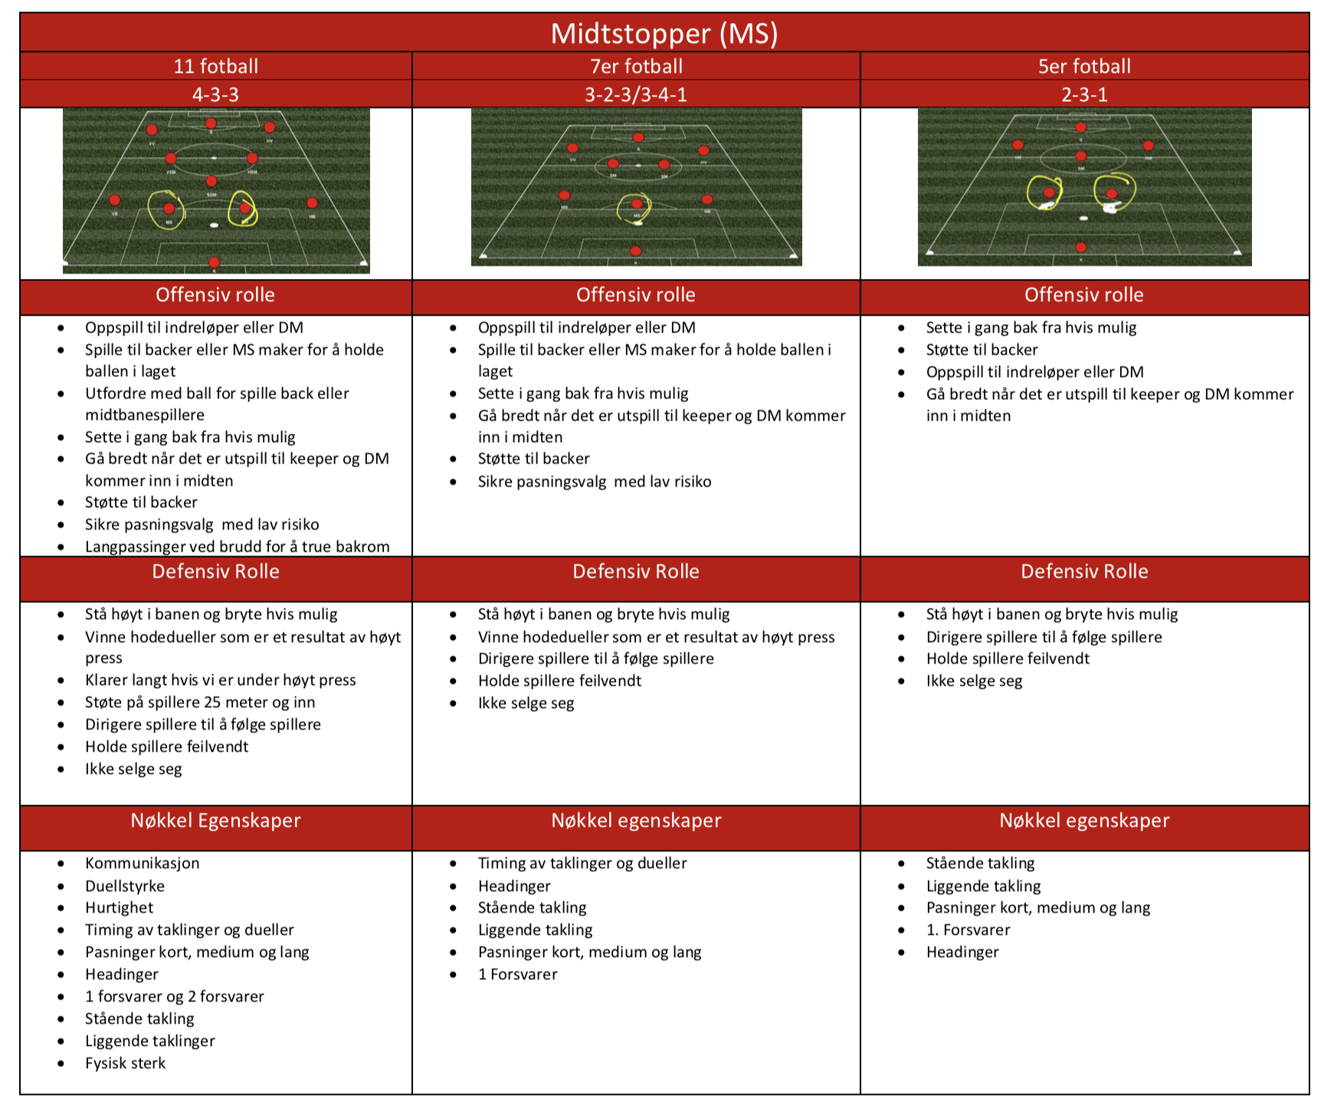
10. ROLLER I KAMP (Spillerinformasjon i kamp)
9
7

Slide 41
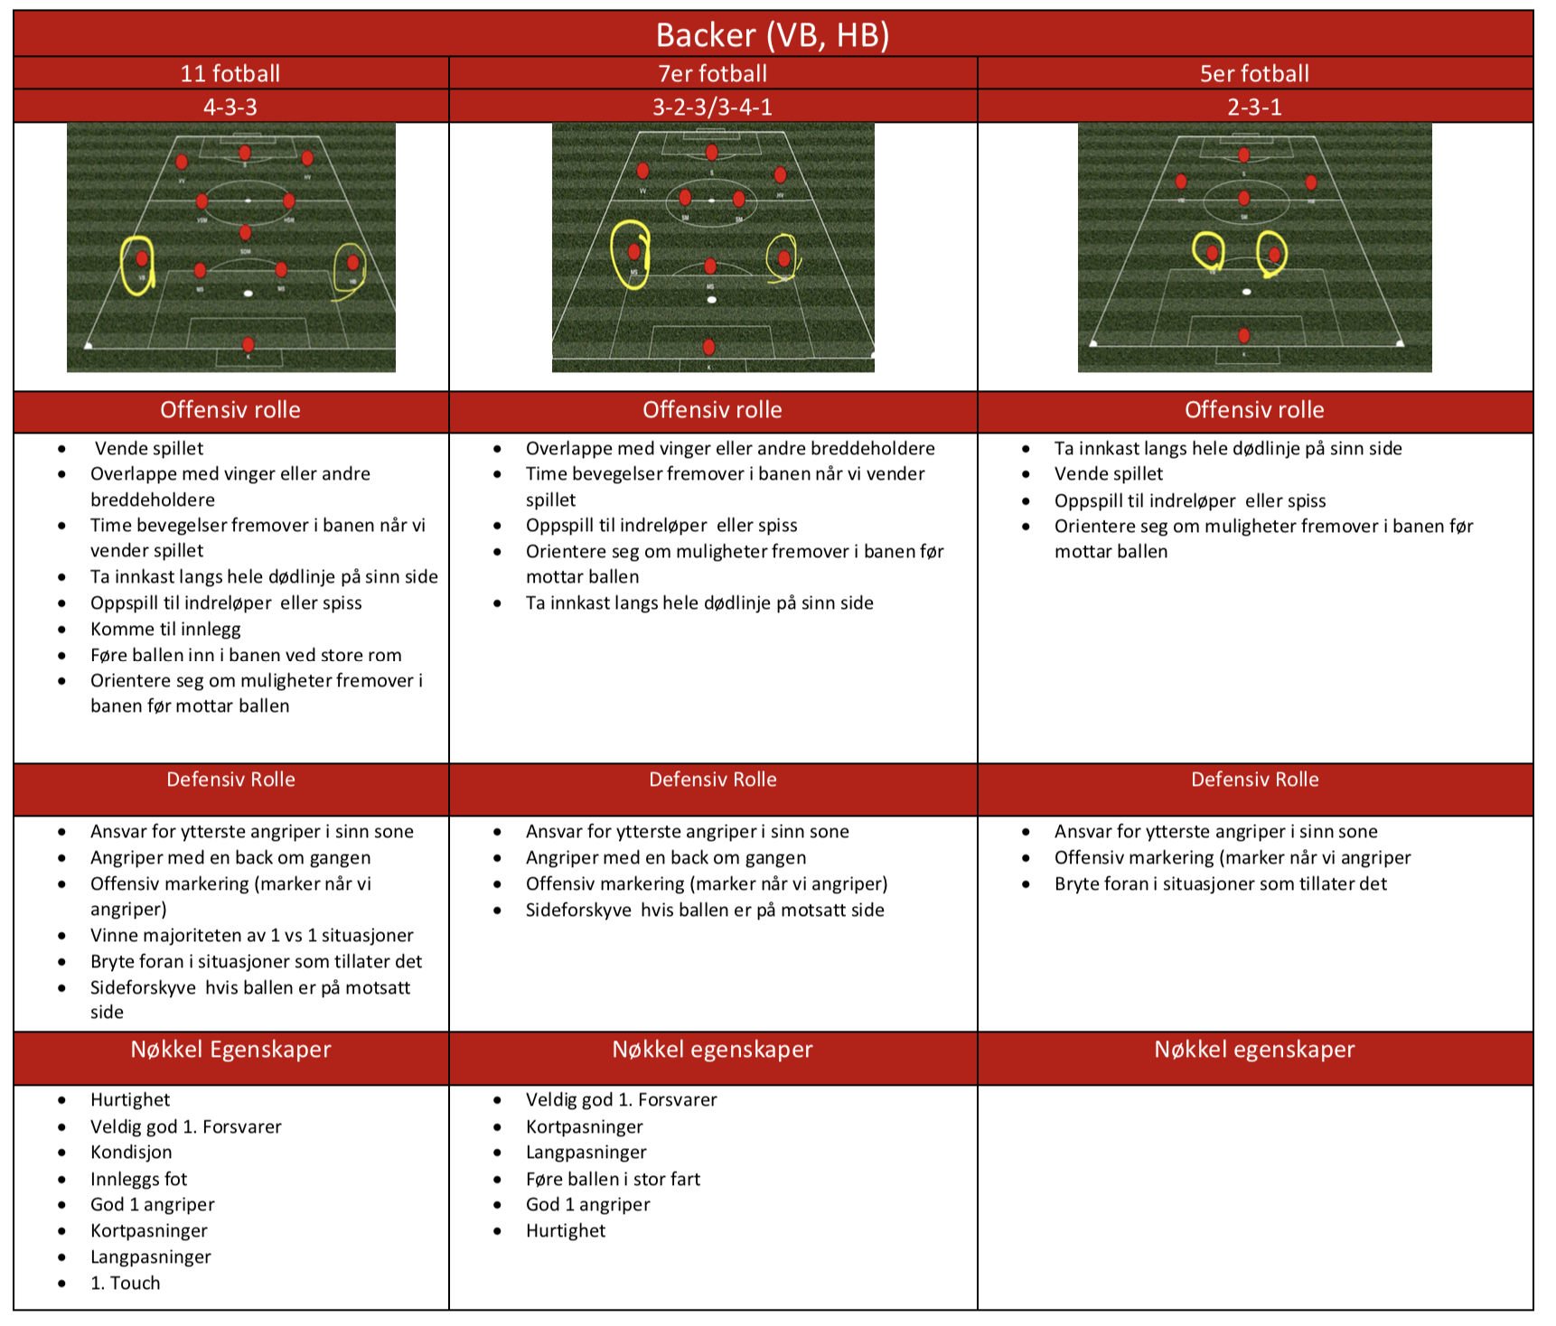
10. ROLLER I KAMP (Spillerinformasjon i kamp)
9
7

Slide 42
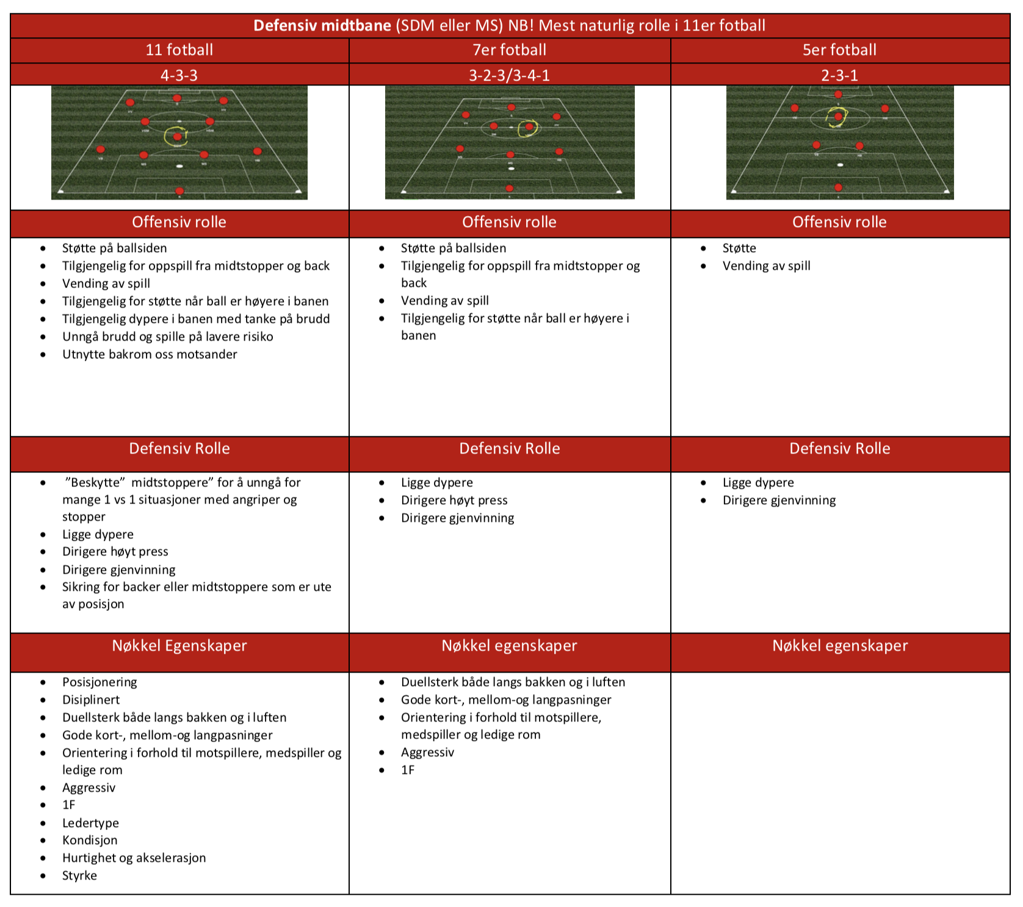
10. ROLLER I KAMP (Spillerinformasjon i kamp)
9
7

Slide 43
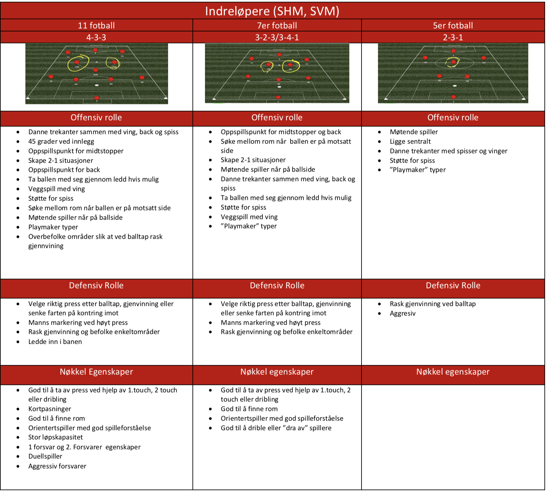
10. ROLLER I KAMP (Spillerinformasjon i kamp)
9
7

Slide 44
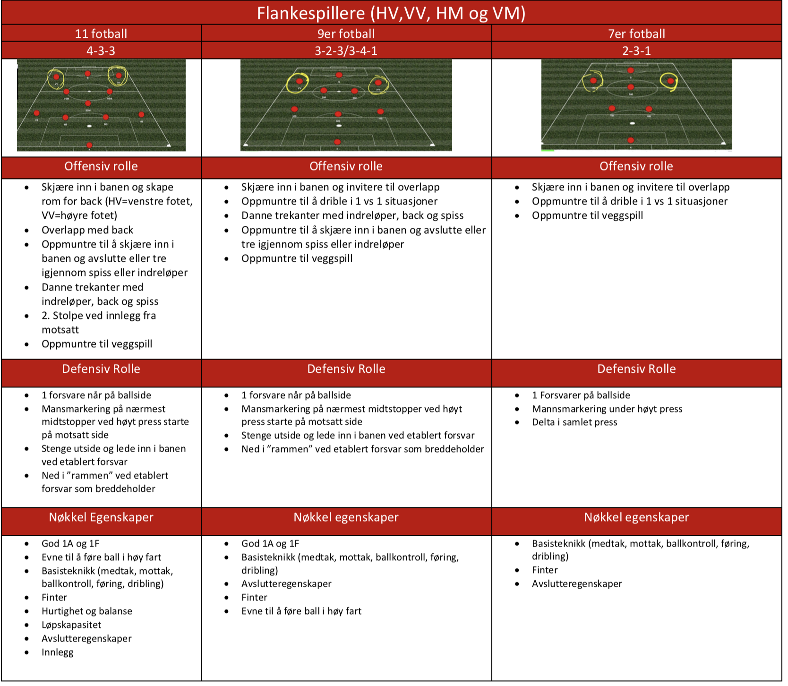
10. ROLLER I KAMP (Spillerinformasjon i kamp)

Slide 45
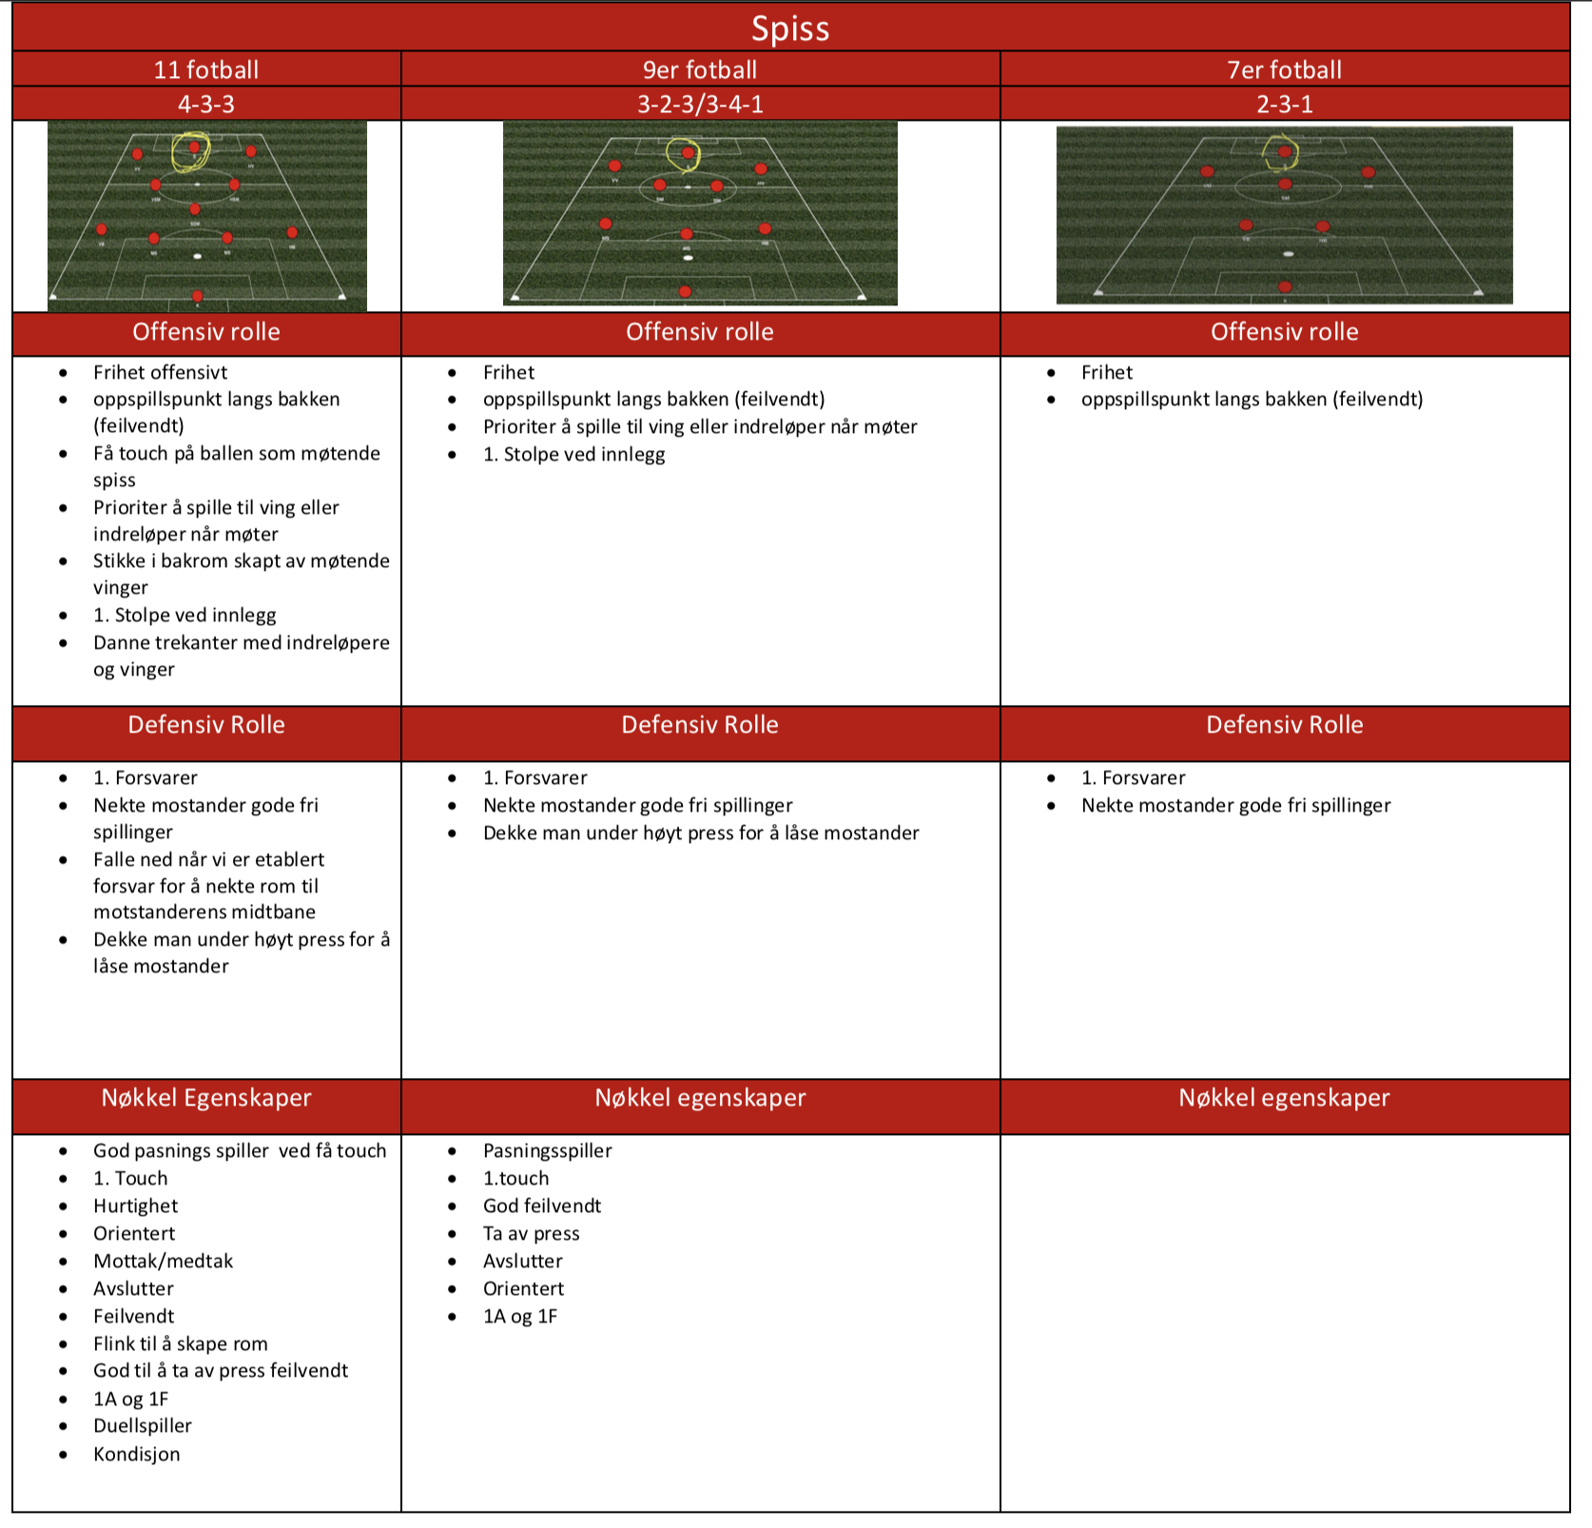
10. ROLLER I KAMP (Spillerinformasjon i kamp)

Slide 46
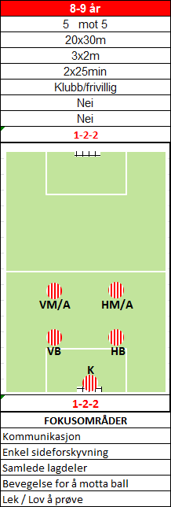
11. KAMP PLAN (AIL-FILOSOFIEN)
G/J 8-9 ÅR
OFFENSIVT (Når vi har ball) | DEFFENSIVT (Når motstander har ball
1-2-2 Formasjon | 1-2-2 Formasjon
Ballbesittelse (Våge/ville bruke ball) | Samlede lagdeler (En enhet)
Tålmodighet i søk etter rom/spill-punkter | Aggressivitet
Trygghet med ball på egen banehalvdel | Hurtig omstilling når vi vinner ball
Aktivt finne rom for å gjøre seg spillbar | Sideforskyvning og samhandling
Oppnå 2-4 pasnings alternativer
Hurtig omstilling ved balltap (Alle ledd)
Detaljert kamp plan for G/J 8-9 år finner du i eget hefte og på
etterfølgende sider.

Slide 47
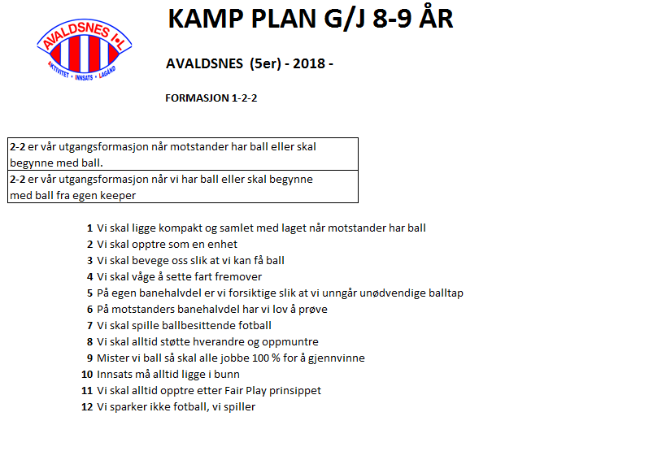
11. KAMP PLAN (AIL-FILOSOFIEN)
G/J 8-9 ÅR
Detaljert kamp plan

Slide 48
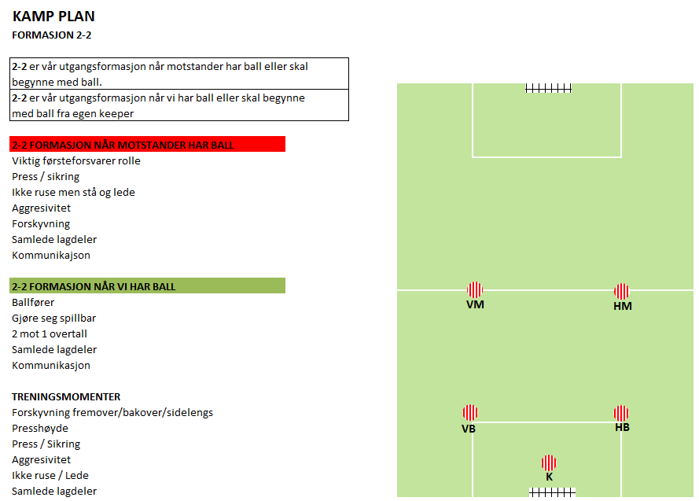
11. KAMP PLAN (AIL-FILOSOFIEN)
G/J 8-9 ÅR
Detaljert kamp plan

Slide 49
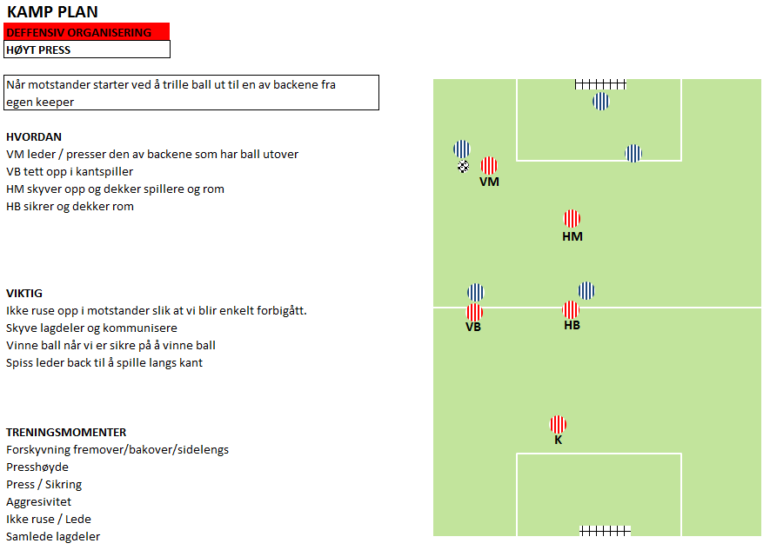
11. KAMP PLAN (AIL-FILOSOFIEN)
G/J 8-9 ÅR
Detaljert kamp plan

Slide 50
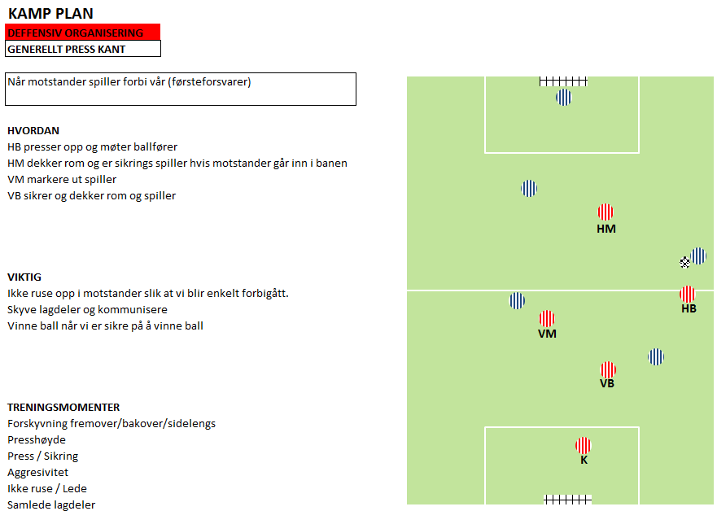
11. KAMP PLAN (AIL-FILOSOFIEN)
G/J 8-9 ÅR
Detaljert kamp plan

Slide 51
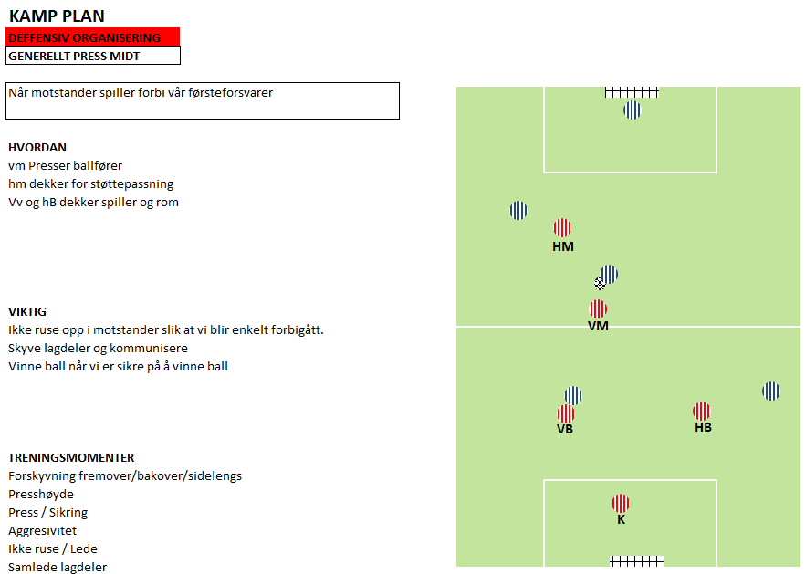
11. KAMP PLAN (AIL-FILOSOFIEN)
G/J 8-9 ÅR
Detaljert kamp plan

Slide 52
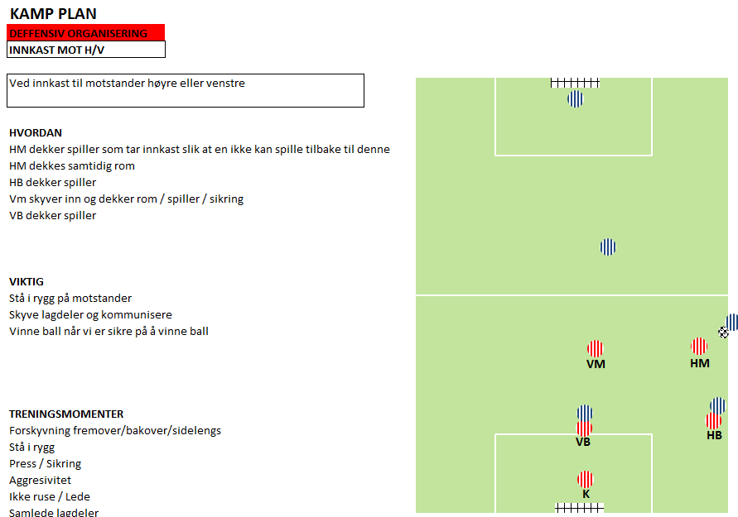
11. KAMP PLAN (AIL-FILOSOFIEN)
G/J 8-9 ÅR
Detaljert kamp plan

Slide 53
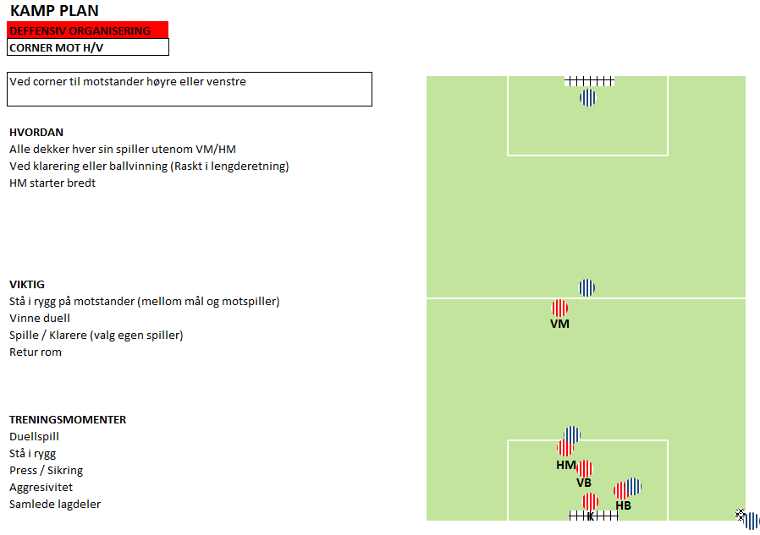
11. KAMP PLAN (AIL-FILOSOFIEN)
G/J 8-9 ÅR
Detaljert kamp plan

Slide 54
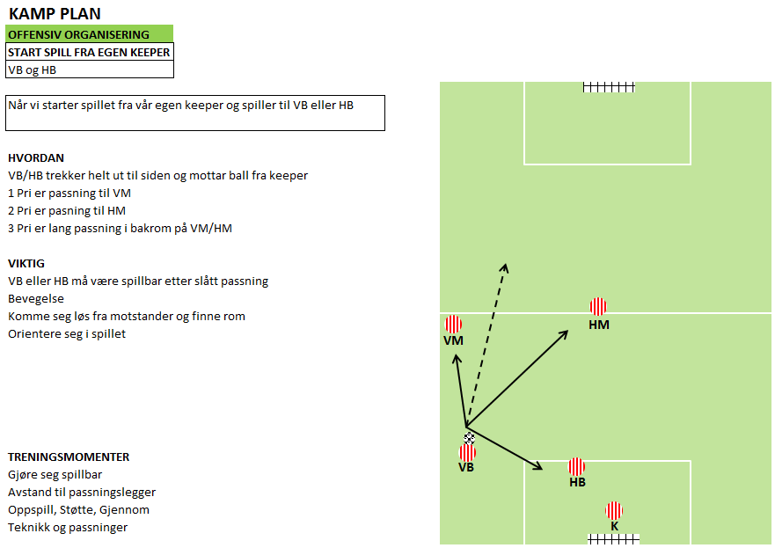
11. KAMP PLAN (AIL-FILOSOFIEN)
G/J 8-9 ÅR
Detaljert kamp plan

Slide 55

11. KAMP PLAN (AIL-FILOSOFIEN)
G/J 8-9 ÅR
Detaljert kamp plan

Slide 56

11. KAMP PLAN (AIL-FILOSOFIEN)
G/J 8-9 ÅR
Detaljert kamp plan

Slide 57

11. KAMP PLAN (AIL-FILOSOFIEN)
G/J 8-9 ÅR
Detaljert kamp plan

Slide 58

11. KAMP PLAN (AIL-FILOSOFIEN)
G/J 8-9 ÅR
Detaljert kamp plan

Slide 59

11. KAMP PLAN (AIL-FILOSOFIEN)
G/J 10-11 ÅR
OFFENSIVT (Når vi har ball) | DEFFENSIVT (Når motstander har ball
1-2-1-3 Formasjon | 1-2-3-1 Formasjon
Ballbesittelse (Våge/ville bruke ball) | Samlede lagdeler (En enhet)
Tålmodighet i søk etter rom/spill-punkter | «lokke» motstander inn i rom
Trygghet med ball på egen banehalvdel | Lede spill ut på kantene (angriper)
Aktivt finne rom for å gjøre seg spillbar | Kommunikasjon (Alle)
Oppnå 2-4 pasnings alternativer | Aggressivitet
Hurtig omstilling ved balltap (Alle ledd) | Hurtig omstilling når vi vinner ball
3-kant spill | Sideforskyvning og samhandling
Skape overtall
Angrepsspill som en enhet (samhandling)
Offensiv markering
Detaljert kamp plan for G/J 10-11år finner du i eget hefte og på
etterfølgende sider.

Slide 60

11. KAMP PLAN (AIL-FILOSOFIEN)
G/J 10-11 ÅR
Detaljert kamp plan

Slide 61

11. KAMP PLAN (AIL-FILOSOFIEN)
G/J 10-11 ÅR
Detaljert kamp plan

Slide 62

11. KAMP PLAN (AIL-FILOSOFIEN)
G/J 10-11 ÅR
Detaljert kamp plan

Slide 63

11. KAMP PLAN (AIL-FILOSOFIEN)
G/J 10-11 ÅR
Detaljert kamp plan

Slide 64

11. KAMP PLAN (AIL-FILOSOFIEN)
G/J 10-11 ÅR
Detaljert kamp plan

Slide 65

11. KAMP PLAN (AIL-FILOSOFIEN)
G/J 10-11 ÅR
Detaljert kamp plan

Slide 66

11. KAMP PLAN (AIL-FILOSOFIEN)
G/J 10-11 ÅR
Detaljert kamp plan

Slide 67

11. KAMP PLAN (AIL-FILOSOFIEN)
G/J 10-11 ÅR
Detaljert kamp plan

Slide 68

11. KAMP PLAN (AIL-FILOSOFIEN)
G/J 10-11 ÅR
Detaljert kamp plan

Slide 69

11. KAMP PLAN (AIL-FILOSOFIEN)
G/J 10-11 ÅR
Detaljert kamp plan

Slide 70

11. KAMP PLAN (AIL-FILOSOFIEN)
G/J 10-11 ÅR
Detaljert kamp plan

Slide 71

11. KAMP PLAN (AIL-FILOSOFIEN)
G/J 10-11 ÅR
Detaljert kamp plan

Slide 72

11. KAMP PLAN (AIL-FILOSOFIEN)
G/J 10-11 ÅR
Detaljert kamp plan

Slide 73

11. KAMP PLAN (AIL-FILOSOFIEN)
G/J 10-11 ÅR
Detaljert kamp plan

Slide 74

11. KAMP PLAN (AIL-FILOSOFIEN)
G/J 12-13 ÅR
OFFENSIVT (Når vi har ball) | DEFFENSIVT (Når motstander har ball
1-3-2-3 Formasjon | 1-3-4-1 Formasjon
Ballbesittelse (Våge/ville bruke ball) | Samlede lagdeler (En enhet)
Tålmodighet i søk etter rom/spill-punkter | «lokke» motstander inn i rom
Trygghet med ball på egen banehalvdel | Lede spill ut på kantene (angriper)
Aktivt finne rom for å gjøre seg spillbar | Kommunikasjon (Alle)
Oppnå 2-4 pasnings alternativer | Aggressivitet
Hurtig omstilling ved balltap (Alle ledd) | Hurtig omstilling når vi vinner ball
3-kant spill | Sideforskyvning og samhandling
Skape overtall | Markerings spill i midtbane/spiss ledd
Angrepsspill som en enhet (samhandling) | Soner i bakre firer
Flere bevegelser samtidig | Presshøyde varieres
Konkrete faste situasjoner | OBS! Bakrom ved høyt press
Forskyvning i lagdeler etter ballplassering
Offensiv markering
Detaljert kamp plan for G/J 12-13 år finner du i eget hefte og på
etterfølgende sider.

Slide 75

11. KAMP PLAN (AIL-FILOSOFIEN)
G/J 12-13 ÅR
Detaljert kamp plan

Slide 76

11. KAMP PLAN (AIL-FILOSOFIEN)
G/J 12-13 ÅR
Detaljert kamp plan

Slide 77

11. KAMP PLAN (AIL-FILOSOFIEN)
G/J 12-13 ÅR
Detaljert kamp plan

Slide 78

11. KAMP PLAN (AIL-FILOSOFIEN)
G/J 12-13 ÅR
Detaljert kamp plan

Slide 79

11. KAMP PLAN (AIL-FILOSOFIEN)
G/J 12-13 ÅR
Detaljert kamp plan

Slide 80

11. KAMP PLAN (AIL-FILOSOFIEN)
G/J 12-13 ÅR
Detaljert kamp plan

Slide 81

11. KAMP PLAN (AIL-FILOSOFIEN)
G/J 12-13 ÅR
Detaljert kamp plan

Slide 82

11. KAMP PLAN (AIL-FILOSOFIEN)
G/J 12-13 ÅR
Detaljert kamp plan

Slide 83

11. KAMP PLAN (AIL-FILOSOFIEN)
G/J 12-13 ÅR
Detaljert kamp plan

Slide 84

11. KAMP PLAN (AIL-FILOSOFIEN)
G/J 12-13 ÅR
Detaljert kamp plan

Slide 85

11. KAMP PLAN (AIL-FILOSOFIEN)
G/J 12-13 ÅR
Detaljert kamp plan

Slide 86

11. KAMP PLAN (AIL-FILOSOFIEN)
G/J 12-13 ÅR
Detaljert kamp plan

Slide 87

11. KAMP PLAN (AIL-FILOSOFIEN)
G/J 12-13 ÅR
Detaljert kamp plan

Slide 88

11. KAMP PLAN (AIL-FILOSOFIEN)
G/J 12-13 ÅR
Detaljert kamp plan

Slide 89

11. KAMP PLAN (AIL-FILOSOFIEN)
G/J Fra 14 ÅR
OFFENSIVT (Når vi har ball) | DEFFENSIVT (Når motstander har ball
1-4-3-3 Formasjon | 1-4-5-1 Formasjon
Ballbesittelse (Våge/ville bruke ball) | Samlede lagdeler (En enhet)
Tålmodighet i søk etter rom/spill-punkter | «lokke» motstander inn i rom
Trygghet med ball på egen banehalvdel | Lede spill ut på kantene (angriper)
Aktivt finne rom for å gjøre seg spillbar | Kommunikasjon (Alle)
Oppnå 2-4 pasnings alternativer | Aggressivitet
Hurtig omstilling ved balltap (Alle ledd) | Hurtig omstilling når vi vinner ball
3-kant spill | Sideforskyvning og samhandling
Skape overtall | Markerings spill i midtbane/spiss ledd
Angrepsspill som en enhet (samhandling) | Soner i bakre firer
Flere bevegelser samtidig | Presshøyde varieres
Konkrete faste situasjoner | OBS! Bakrom ved høyt press
Forskyvning i lagdeler etter ballplassering
Offensiv markering
Detaljert kamp plan for G/J fra 14 år finner du i eget hefte og på
etterfølgende sider.

Slide 90

11. KAMP PLAN (AIL-FILOSOFIEN)
G/J Fra 14 ÅR
Detaljert kamp plan

Slide 91

11. KAMP PLAN (AIL-FILOSOFIEN)
G/J Fra 14 ÅR
Detaljert kamp plan

Slide 92

11. KAMP PLAN (AIL-FILOSOFIEN)
G/J Fra 14 ÅR
Detaljert kamp plan

Slide 93

11. KAMP PLAN (AIL-FILOSOFIEN)
G/J Fra 14 ÅR
Detaljert kamp plan

Slide 94

11. KAMP PLAN (AIL-FILOSOFIEN)
G/J Fra 14 ÅR
Detaljert kamp plan

Slide 95

11. KAMP PLAN (AIL-FILOSOFIEN)
G/J Fra 14 ÅR
Detaljert kamp plan

Slide 96

11. KAMP PLAN (AIL-FILOSOFIEN)
G/J Fra 14 ÅR
Detaljert kamp plan

Slide 97

11. KAMP PLAN (AIL-FILOSOFIEN)
G/J Fra 14 ÅR
Detaljert kamp plan

Slide 98

11. KAMP PLAN (AIL-FILOSOFIEN)
G/J Fra 14 ÅR
Detaljert kamp plan

Slide 99

11. KAMP PLAN (AIL-FILOSOFIEN)
G/J Fra 14 ÅR
Detaljert kamp plan

Slide 100

11. KAMP PLAN (AIL-FILOSOFIEN)
G/J Fra 14 ÅR
Detaljert kamp plan

Slide 101

11. KAMP PLAN (AIL-FILOSOFIEN)
G/J Fra 14 ÅR
Detaljert kamp plan

Slide 102

11. KAMP PLAN (AIL-FILOSOFIEN)
G/J Fra 14 ÅR
Detaljert kamp plan

Slide 103

11. KAMP PLAN (AIL-FILOSOFIEN)
G/J Fra 14 ÅR
Detaljert kamp plan

Slide 104
11. ROLLER I KAMP (Spillerinformasjon i kamp)
KEEPER
6-7 ÅR
8-9 ÅR
10-11 ÅR
12-13 ÅR
Fra 14 ÅR
- Ingen keeper
- Rullere på keeperplassen på trening
-
-
-
-
-
-
-
- Rullere på keeper rollen
- Kan ha fast hvis ønskelig
- Starte med ball ved å kaste underarms kast til VB eller HB (Alltid)
-
-
-
-
-
- Rullere på keeper rollen
- Kan ha fast hvis ønskelig
- Starte med ball ved å kaste underarms kast til VB eller HB (Alltid)
- Forflytning sidevis etter ballposisjon
- Våge å stå ute (Offensiv)
-
-
- Fast keeper hvis ønskelig
- Starte med ball ved å kaste underarms kast til VB eller HB (Alltid)
- Forflytning sidevis etter ballposisjon
- Våge å stå ute (Offensiv)
- Være spillbar etter igangsetting
- Fast keeper hvis ønskelig
- Starte med ball ved å kaste underarms kast til ledig spiller i bakre ledd.
- Forflytning sidevis etter ballposisjon
- Våge å stå ute (Offensiv)
- Være spillbar etter igangsetting
- 2 og 3 pri er å kaste til Midtbanespiller
VB
HB
VB
HB
VB
MS
HB
VB
MS
MS
HB
K
K
K
K
TRENINGSMOMENTER
Ingen
TRENINGSMOMENTER
Grep
Enkel fallteknikk
Utkast (underarm)
TRENINGSMOMENTER
Grep
Fallteknikk
Fotarbeid
Utkast (over og under)
TRENINGSMOMENTER
Grep
Fallteknikk
Fotarbeid
Utkast (over og under)
Feltarbeid
Forskyvning (kom.)
Enkel 1 vs 1
TRENINGSMOMENTER
Grep
Fallteknikk
Fotarbeid
Utkast (over og under)
Feltarbeid
Forskyvning (kom.)
Igangsetting
1 vs 1
Kommunikasjon

Slide 105

TIPS og RÅD fra faggruppen
Det er mange ting som kan trekkes fram når det kommer til trenergjerningen i klubben, her har vi satt sammen et knippe tips og råd fra en av de mest erfarne trenerne i klubben:
Kom alltid forberedt til trening. Ha økten planlagt på forhånd.
Forsøk å være klar på banen litt før treningen starter. Dette legges merke til.
Tilstreb å ha en stor del av treningen med spilløkt. Man kan variere mengde, fokusområder og hvorvidt man velger å «fryse» spill underveis.
Forsøk å «se» alle i løpet av treningen. Et klapp på skulderen er ofte nok.
Sett opp / rigg klar øvelser i forkant av treningen, dersom mulig.
Oppvarming skal gjøres ordentlig, men ha rom for løst snakk og humor her.
Ved kondisjonsøkter, tilstreb å gjennomføre dem med ball.
For de yngre barna er ikke kondisjonstrening kjempeviktig, fokuser heller på hurtighetsøvelser (Finn «Raske bein»-øvelser).
Uttøyning etter økten er en god rutine og gir rom for prat og humor.
Gi ros og veiledning, men vær spesifikk. Hva var bra og hvorfor? Hva kan gjøres annerledes? (Ikke bare bruk «Bra»).
Ha konkurranser, våg å kåre vinnere. MEN, varier og differensier både øvelser, ferdighetene det konkurreres i og hva det fokuseres på. På denne måten unngår man å kåre de samme vinnerne hver gang.
Husk at alle har forskjellige kvaliteter og utvikler seg i ulik hastighet og på ulike områder. Vi trenger og skal dyrke mangfoldet blant utøverne våre☺ Nøl ikke med å ta kontakt med eller ha dialog med andre trenere i klubben, eller klubbens Trenerveileder. Vi skal gjøre hverandre gode!

